Slide 1


MANUAL
CONVERSIÓN UNIDADES REST JAVA
INTEGRANTES:
  MIRANDA ALISON
  MORÁN LENIN
  VIVANCO GABRIEL
FECHA: 29/10/2026
ING: CAMPAÑA MAURICIO
1

Slide 2

  DESARROLLO
    OBJETIVO
    CREACIÓN DEL SERVIDOR REST EN JAVA
    CREACIÓN DEL PROYECTO – CLIENTE CONSOLA
    CREACIÓN DEL PROYECTO – CLIENTE ESCRITORIO
    CREACIÓN DEL PROYECTO – CLIENTE WEB
    CREACIÓN DEL PROYECTO – CLIENTE MÓVIL
  CONCLUSIONES
  RECOMENDACIONES
2

Slide 3
  DESARROLLO
    OBJETIVO
    CREACIÓN DEL SERVIDOR REST
    CREACIÓN DEL PROYECTO – CLIENTE CONSOLA
    CREACIÓN DEL PROYECTO – CLIENTE ESCRITORIO
    CREACIÓN DEL PROYECTO – CLIENTE WEB
    CREACIÓN DEL PROYECTO – CLIENTE MÓVIL
  CONCLUSIONES
  RECOMENDACIONES
DESARROLLO
  1.1 OBJETIVO
  Desarrollar e implementar un Web Service utilizando REST mediante JAVA para realizar conversiones de unidades de longitud, masa y temperatura, consumido por clientes de consola, escritorio, web y móvil.

Slide 4

  DESARROLLO
    OBJETIVO
    CREACIÓN DEL SERVIDOR REST
    CREACIÓN DEL PROYECTO – CLIENTE CONSOLA
    CREACIÓN DEL PROYECTO – CLIENTE ESCRITORIO
    CREACIÓN DEL PROYECTO – CLIENTE WEB
    CREACIÓN DEL PROYECTO – CLIENTE MOVIL
  CONCLUSIONES
  RECOMENDACIONES
DESARROLLO
  1.2.1 Servidor Payara
  En primer lugar, en NetBeans, en la sección de Servicios se crea un servidor, específicamente Payara.

Slide 5
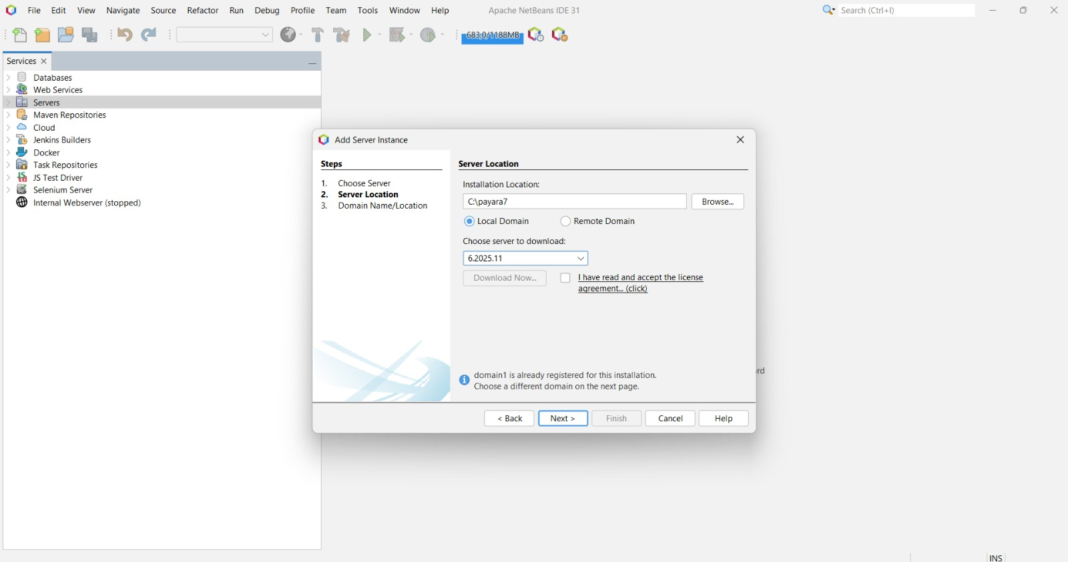
  DESARROLLO
    OBJETIVO
    CREACIÓN DEL SERVIDOR REST
    CREACIÓN DEL PROYECTO – CLIENTE CONSOLA
    CREACIÓN DEL PROYECTO – CLIENTE ESCRITORIO
    CREACIÓN DEL PROYECTO – CLIENTE WEB
    CREACIÓN DEL PROYECTO – CLIENTE MOVIL
  CONCLUSIONES
  RECOMENDACIONES
DESARROLLO
  Se selecciona la versión de Payara 6 (6.2025.11), se aceptan los términos de condiciones y se selecciona un directorio donde instalar el servidor.

Slide 6
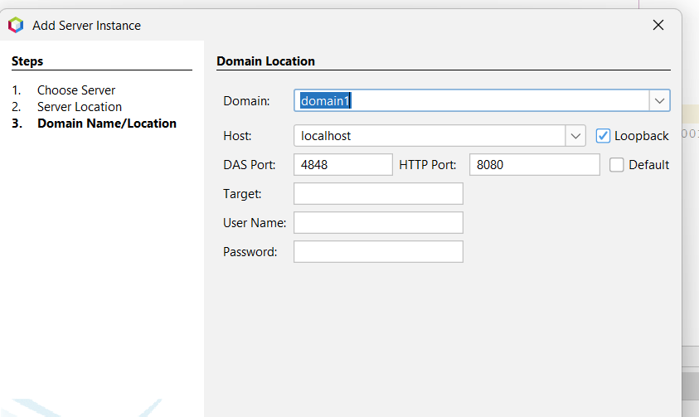
  DESARROLLO
    OBJETIVO
    CREACIÓN DEL SERVIDOR REST
    CREACIÓN DEL PROYECTO – CLIENTE CONSOLA
    CREACIÓN DEL PROYECTO – CLIENTE ESCRITORIO
    CREACIÓN DEL PROYECTO – CLIENTE WEB
    CREACIÓN DEL PROYECTO – CLIENTE MOVIL
  CONCLUSIONES
  RECOMENDACIONES
DESARROLLO
  Para terminar la configuración del servidor se configura un nombre de dominio, un host (en nuestro caso, localhost) y los puertos (8080 HTTP y 4848 administración). Payara 6 requiere JDK 21, por lo que se agrega esa plataforma en NetBeans.

Slide 7
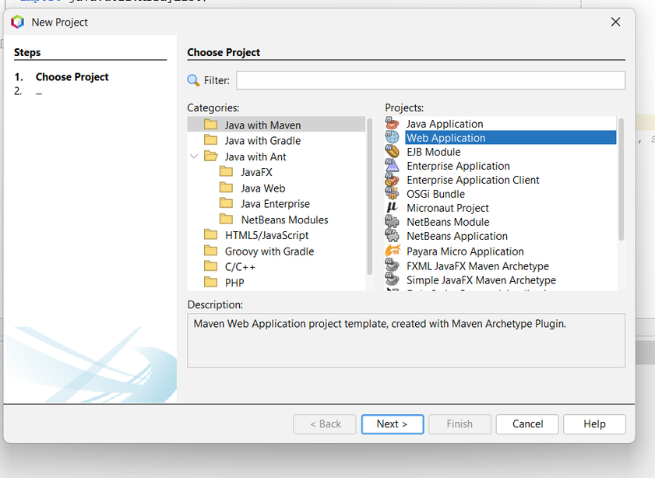
  DESARROLLO
    OBJETIVO
    CREACIÓN DEL SERVIDOR REST
    CREACIÓN DEL PROYECTO – CLIENTE CONSOLA
    CREACIÓN DEL PROYECTO – CLIENTE ESCRITORIO
    CREACIÓN DEL PROYECTO – CLIENTE WEB
    CREACIÓN DEL PROYECTO – CLIENTE MOVIL
  CONCLUSIONES
  RECOMENDACIONES
DESARROLLO
  1.2.2 Creación del Proyecto
  Una vez creado el servidor, se crea un proyecto Java with Maven, tipo Web Application.

Slide 8
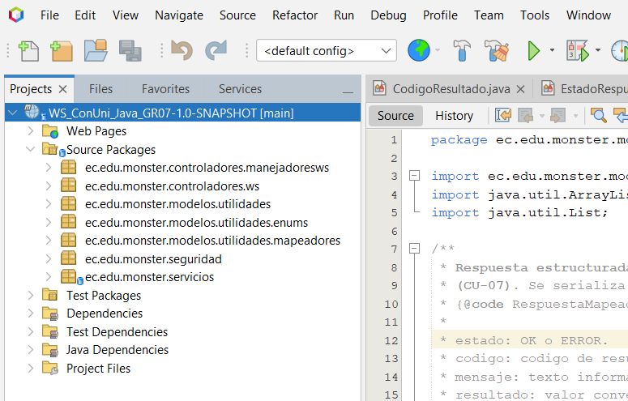
  DESARROLLO
    OBJETIVO
    CREACIÓN DEL SERVIDOR REST
    CREACIÓN DEL PROYECTO – CLIENTE CONSOLA
    CREACIÓN DEL PROYECTO – CLIENTE ESCRITORIO
    CREACIÓN DEL PROYECTO – CLIENTE WEB
    CREACIÓN DEL PROYECTO – CLIENTE MOVIL
  CONCLUSIONES
  RECOMENDACIONES
DESARROLLO
  Se aplica el nombre del proyecto como ‘REST_ConUni_Java_GR07’, y se configura el grupo como ‘ec.edu.monster’.
  Se selecciona nuestro Servidor Payara creado y Jakarta EE 10 como conjunto de desarrollo de aplicaciones Java.

Slide 9
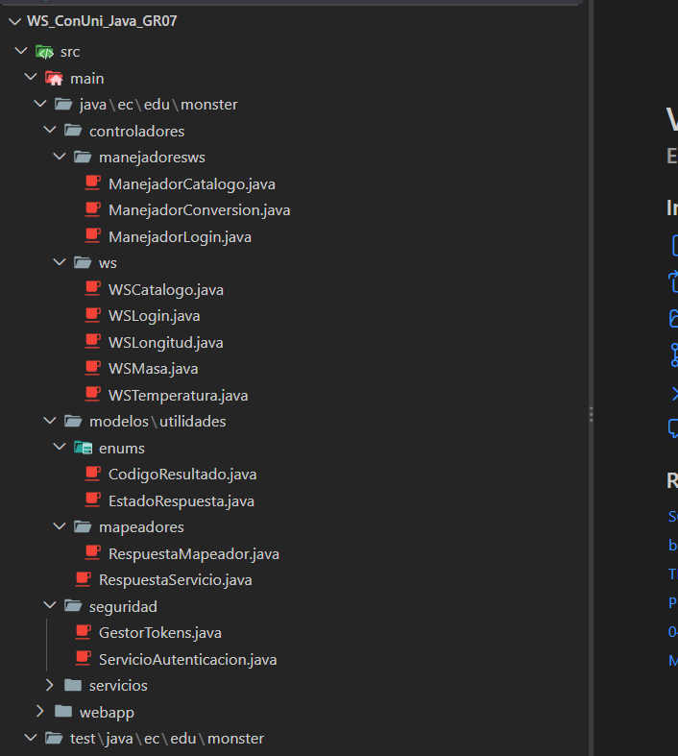
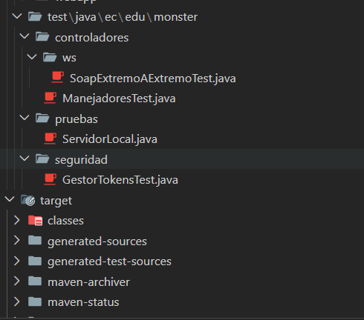
  DESARROLLO
    OBJETIVO
    CREACIÓN DEL SERVIDOR REST
    CREACIÓN DEL PROYECTO – CLIENTE CONSOLA
    CREACIÓN DEL PROYECTO – CLIENTE ESCRITORIO
    CREACIÓN DEL PROYECTO – CLIENTE WEB
    CREACIÓN DEL PROYECTO – CLIENTE MOVIL
  CONCLUSIONES
  RECOMENDACIONES
DESARROLLO
  ESTRUCTURA
  Aplicando capas de servicio (SOA) junto a otras capas se configuran los paquetes principales: controladores (recursos REST y manejadores), modelos (respuestas y entidades), datos (MySQL), seguridad y servicios. El patrón MVC se aplica en los clientes.

Slide 10
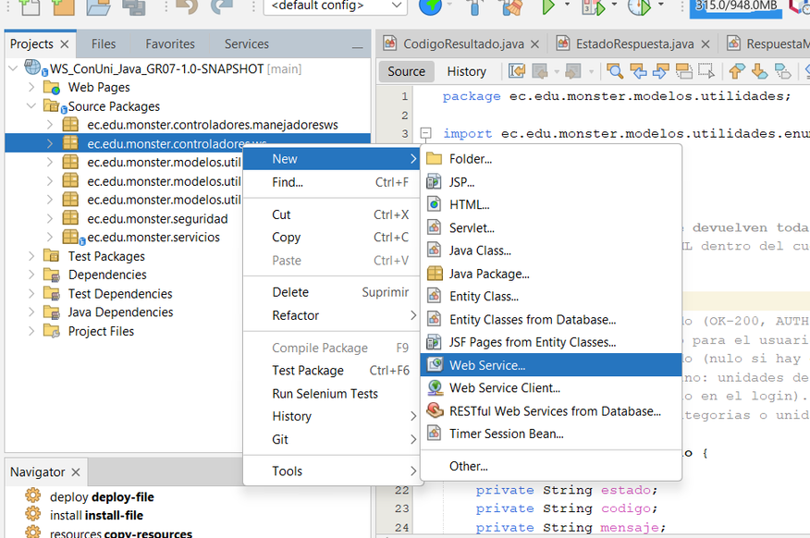
  DESARROLLO
    OBJETIVO
    CREACIÓN DEL SERVIDOR REST
    CREACIÓN DEL PROYECTO – CLIENTE CONSOLA
    CREACIÓN DEL PROYECTO – CLIENTE ESCRITORIO
    CREACIÓN DEL PROYECTO – CLIENTE WEB
    CREACIÓN DEL PROYECTO – CLIENTE MOVIL
  CONCLUSIONES
  RECOMENDACIONES
DESARROLLO
  1.2.3 Creación de los recursos REST
  Dentro del paquete controladores.rest se crea un recurso Jakarta REST por cada función: LoginResource, CatalogoResource y ConversionResource, más RestApplication (@ApplicationPath "/api").
  Cada recurso usa JSON y el token viaja en el encabezado Authorization: Bearer.

Slide 11
  DESARROLLO
    OBJETIVO
    CREACIÓN DEL SERVIDOR REST
    CREACIÓN DEL PROYECTO – CLIENTE CONSOLA
    CREACIÓN DEL PROYECTO – CLIENTE ESCRITORIO
    CREACIÓN DEL PROYECTO – CLIENTE WEB
    CREACIÓN DEL PROYECTO – CLIENTE MOVIL
  CONCLUSIONES
  RECOMENDACIONES
DESARROLLO
  LoginResource
  Recurso de inicio de sesión (CU-01): POST /api/auth/login. Solo recibe el pedido y lo pasa al manejador.
package ec.edu.monster.controladores.rest;
import ec.edu.monster.controladores.manejadoresws.ManejadorLogin;
import ec.edu.monster.modelos.utilidades.RespuestaServicio;
import ec.edu.monster.modelos.utilidades.enums.CodigoResultado;
import ec.edu.monster.modelos.utilidades.mapeadores.RespuestaMapeador;
import jakarta.ws.rs.Consumes;
import jakarta.ws.rs.POST;
import jakarta.ws.rs.Path;
import jakarta.ws.rs.Produces;
import jakarta.ws.rs.core.MediaType;
import jakarta.ws.rs.core.Response;
@Path("auth")
@Consumes(MediaType.APPLICATION_JSON)
@Produces(MediaType.APPLICATION_JSON)
public class LoginResource {
private final ManejadorLogin manejador = new ManejadorLogin();
@POST
@Path("login")
public Response login(SolicitudLogin solicitud) {
if (solicitud == null) {
RespuestaServicio error = RespuestaMapeador.error(
CodigoResultado.DATOS_INCONSISTENTES, "Usuario y clave son obligatorios");
return RespuestaHttp.desde(error);
}
return RespuestaHttp.desde(manejador.login(solicitud.getUsuario(), solicitud.getClave()));
}
}

Slide 12
  DESARROLLO
    OBJETIVO
    CREACIÓN DEL SERVIDOR REST
    CREACIÓN DEL PROYECTO – CLIENTE CONSOLA
    CREACIÓN DEL PROYECTO – CLIENTE ESCRITORIO
    CREACIÓN DEL PROYECTO – CLIENTE WEB
    CREACIÓN DEL PROYECTO – CLIENTE MOVIL
  CONCLUSIONES
  RECOMENDACIONES
DESARROLLO
  CatalogoResource
  Recurso del catálogo (CU-02 y CU-03): GET /api/catalogo/...: categorías y unidades de cada categoría.
package ec.edu.monster.controladores.rest;
import ec.edu.monster.controladores.manejadoresws.ManejadorCatalogo;
import jakarta.ws.rs.GET;
import jakarta.ws.rs.HeaderParam;
import jakarta.ws.rs.Path;
import jakarta.ws.rs.PathParam;
import jakarta.ws.rs.Produces;
import jakarta.ws.rs.core.MediaType;
import jakarta.ws.rs.core.Response;
@Path("catalogo")
@Produces(MediaType.APPLICATION_JSON)
public class CatalogoResource {
private final ManejadorCatalogo manejador = new ManejadorCatalogo();
@GET
@Path("categorias")
public Response obtenerCategorias(@HeaderParam("Authorization") String authorization) {
return RespuestaHttp.desde(manejador.obtenerCategorias(AutorizacionHttp.extraerToken(authorization)));
}
@GET
@Path("{categoria}/unidades")
public Response obtenerUnidades(
@PathParam("categoria") String categoria,
@HeaderParam("Authorization") String authorization) {
return RespuestaHttp.desde(
manejador.obtenerUnidades(AutorizacionHttp.extraerToken(authorization), categoria));
}
}

Slide 13
  DESARROLLO
    OBJETIVO
    CREACIÓN DEL SERVIDOR REST
    CREACIÓN DEL PROYECTO – CLIENTE CONSOLA
    CREACIÓN DEL PROYECTO – CLIENTE ESCRITORIO
    CREACIÓN DEL PROYECTO – CLIENTE WEB
    CREACIÓN DEL PROYECTO – CLIENTE MOVIL
  CONCLUSIONES
  RECOMENDACIONES
DESARROLLO
  ConversionResource
  Recurso de conversión (CU-04): POST /api/conversiones/{categoria} para Longitud, Masa y Temperatura.
package ec.edu.monster.controladores.rest;
import ec.edu.monster.controladores.manejadoresws.ManejadorConversion;
import ec.edu.monster.modelos.utilidades.RespuestaServicio;
import ec.edu.monster.modelos.utilidades.enums.CodigoResultado;
import ec.edu.monster.modelos.utilidades.mapeadores.RespuestaMapeador;
import jakarta.ws.rs.Consumes;
import jakarta.ws.rs.HeaderParam;
import jakarta.ws.rs.POST;
import jakarta.ws.rs.Path;
import jakarta.ws.rs.PathParam;
import jakarta.ws.rs.Produces;
import jakarta.ws.rs.core.MediaType;
import jakarta.ws.rs.core.Response;
@Path("conversiones")
@Consumes(MediaType.APPLICATION_JSON)
@Produces(MediaType.APPLICATION_JSON)
public class ConversionResource {
private final ManejadorConversion manejador = new ManejadorConversion();
@POST
@Path("{categoria}")
public Response convertir(
@PathParam("categoria") String categoria,
SolicitudConversion solicitud,
@HeaderParam("Authorization") String authorization) {
if (solicitud == null || solicitud.getValor() == null) {
RespuestaServicio error = RespuestaMapeador.error(
CodigoResultado.DATOS_INCONSISTENTES, "El valor es obligatorio y debe ser numérico");
return RespuestaHttp.desde(error);
}
return RespuestaHttp.desde(manejador.convertir(
categoria,
solicitud.getValor(),
solicitud.getUnidadOrigen(),
solicitud.getUnidadDestino(),
AutorizacionHttp.extraerToken(authorization)));
}
}

Slide 14
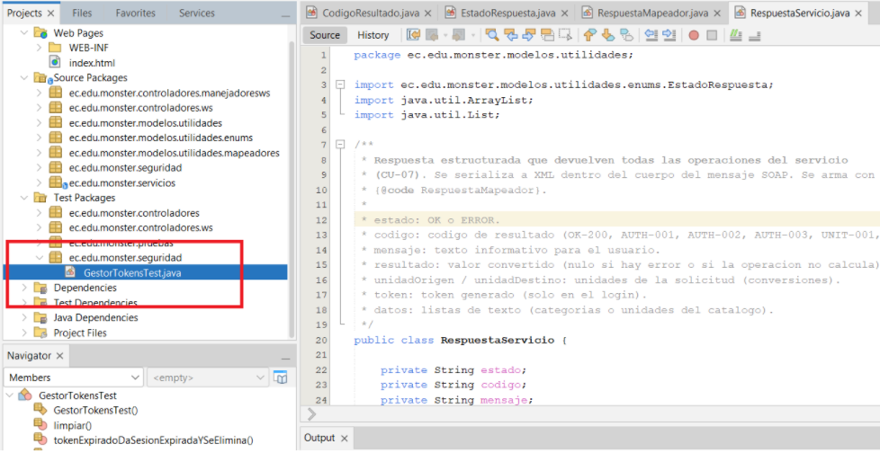
  DESARROLLO
    OBJETIVO
    CREACIÓN DEL SERVIDOR REST
    CREACIÓN DEL PROYECTO – CLIENTE CONSOLA
    CREACIÓN DEL PROYECTO – CLIENTE ESCRITORIO
    CREACIÓN DEL PROYECTO – CLIENTE WEB
    CREACIÓN DEL PROYECTO – CLIENTE MOVIL
  CONCLUSIONES
  RECOMENDACIONES
DESARROLLO
  1.2.4 Base de datos local (MySQL)
  El servidor guarda sus datos en una base MySQL 8 local llamada conversion_unidades. Solo el servidor la usa: los cuatro clientes siguen hablando únicamente con la API REST.
  Son seis tablas: usuario (clave con sal y SHA-256), categoria, unidad (con factor_base y desplazamiento), sesion (tokens con expiración), intento_acceso (bitácora de inicios de sesión) y conversion (historial).
  El modelo se diseñó en Power Designer (conceptual, lógico y físico) y es el mismo que usa la versión SOAP con base de datos.

Slide 15
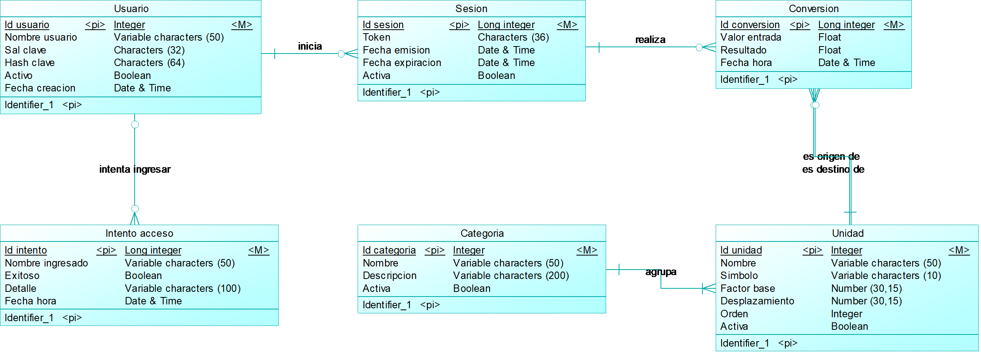
  DESARROLLO
    OBJETIVO
    CREACIÓN DEL SERVIDOR REST
    CREACIÓN DEL PROYECTO – CLIENTE CONSOLA
    CREACIÓN DEL PROYECTO – CLIENTE ESCRITORIO
    CREACIÓN DEL PROYECTO – CLIENTE WEB
    CREACIÓN DEL PROYECTO – CLIENTE MOVIL
  CONCLUSIONES
  RECOMENDACIONES
DESARROLLO
  1.2.4 Modelo entidad-relación conceptual

Slide 16
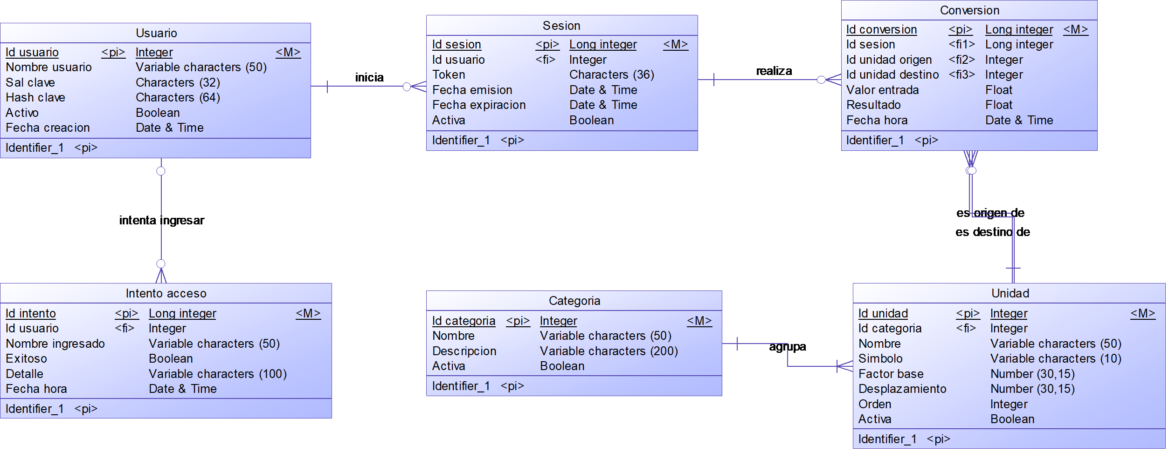
  DESARROLLO
    OBJETIVO
    CREACIÓN DEL SERVIDOR REST
    CREACIÓN DEL PROYECTO – CLIENTE CONSOLA
    CREACIÓN DEL PROYECTO – CLIENTE ESCRITORIO
    CREACIÓN DEL PROYECTO – CLIENTE WEB
    CREACIÓN DEL PROYECTO – CLIENTE MOVIL
  CONCLUSIONES
  RECOMENDACIONES
DESARROLLO
  1.2.4 Modelo entidad-relación lógico

Slide 17
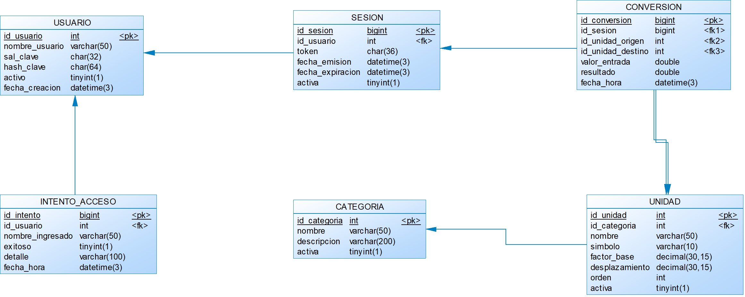
  DESARROLLO
    OBJETIVO
    CREACIÓN DEL SERVIDOR REST
    CREACIÓN DEL PROYECTO – CLIENTE CONSOLA
    CREACIÓN DEL PROYECTO – CLIENTE ESCRITORIO
    CREACIÓN DEL PROYECTO – CLIENTE WEB
    CREACIÓN DEL PROYECTO – CLIENTE MOVIL
  CONCLUSIONES
  RECOMENDACIONES
DESARROLLO
  1.2.4 Modelo entidad-relación físico (MySQL)

Slide 18
  DESARROLLO
    OBJETIVO
    CREACIÓN DEL SERVIDOR REST
    CREACIÓN DEL PROYECTO – CLIENTE CONSOLA
    CREACIÓN DEL PROYECTO – CLIENTE ESCRITORIO
    CREACIÓN DEL PROYECTO – CLIENTE WEB
    CREACIÓN DEL PROYECTO – CLIENTE MOVIL
  CONCLUSIONES
  RECOMENDACIONES
DESARROLLO
  1.2.4 Scripts y conexión
  En la carpeta 03. BDD hay tres scripts que se ejecutan en orden: 01_CrearUsuarioApp.sql (como root, una sola vez), 02_CreaBD_ConversionUnidades.sql (tablas e índices) y 03_CargaDatos_ConversionUnidades.sql (usuario monster y catálogo).
  Ejemplo: mysql -u root -p < 02_CreaBD_ConversionUnidades.sql
  La clave del usuario conuni_app no está en el proyecto: se entrega al servidor con -Dconuni.db.clave o con la variable CONUNI_DB_CLAVE (en Payara, con asadmin create-jvm-options).

Slide 19
  DESARROLLO
    OBJETIVO
    CREACIÓN DEL SERVIDOR REST
    CREACIÓN DEL PROYECTO – CLIENTE CONSOLA
    CREACIÓN DEL PROYECTO – CLIENTE ESCRITORIO
    CREACIÓN DEL PROYECTO – CLIENTE WEB
    CREACIÓN DEL PROYECTO – CLIENTE MOVIL
  CONCLUSIONES
  RECOMENDACIONES
DESARROLLO
  1.2.4 Entidades y acceso a datos
  Usuario, Categoria y Unidad son registros inmutables con lo que se lee de las tablas. El paquete datos abre la conexión por JDBC (ConexionMySql, con los datos de conexión fuera del código) y tiene un repositorio por tabla, con consultas SQL parametrizadas.
  Si la base falla, los repositorios lanzan ErrorDatos y el manejador responde SRV-500 sin mostrar detalles internos.

Slide 20
  DESARROLLO
    OBJETIVO
    CREACIÓN DEL SERVIDOR REST
    CREACIÓN DEL PROYECTO – CLIENTE CONSOLA
    CREACIÓN DEL PROYECTO – CLIENTE ESCRITORIO
    CREACIÓN DEL PROYECTO – CLIENTE WEB
    CREACIÓN DEL PROYECTO – CLIENTE MOVIL
  CONCLUSIONES
  RECOMENDACIONES
DESARROLLO
  Usuario
  Usuario del sistema; la clave se guarda como SHA-256(sal + clave).
package ec.edu.monster.modelos.entidades;
/** Usuario del sistema; la clave se guarda como SHA-256(sal + clave). */
public record Usuario(int id, String nombre, String sal, String hashClave) {
}

Slide 21
  DESARROLLO
    OBJETIVO
    CREACIÓN DEL SERVIDOR REST
    CREACIÓN DEL PROYECTO – CLIENTE CONSOLA
    CREACIÓN DEL PROYECTO – CLIENTE ESCRITORIO
    CREACIÓN DEL PROYECTO – CLIENTE WEB
    CREACIÓN DEL PROYECTO – CLIENTE MOVIL
  CONCLUSIONES
  RECOMENDACIONES
DESARROLLO
  Categoria
  Categoria con sus unidades (por ejemplo Longitud: centimetros, metros, pies...).
package ec.edu.monster.modelos.entidades;
import java.util.List;
/** Categoria con sus unidades (por ejemplo Longitud: centimetros, metros, pies...). */
public record Categoria(int id, String nombre, List<Unidad> unidades) {
/** Nombres de las unidades, en el orden definido en la base. */
public List<String> nombresUnidades() {
return unidades.stream().map(Unidad::nombre).toList();
}
}

Slide 22
  DESARROLLO
    OBJETIVO
    CREACIÓN DEL SERVIDOR REST
    CREACIÓN DEL PROYECTO – CLIENTE CONSOLA
    CREACIÓN DEL PROYECTO – CLIENTE ESCRITORIO
    CREACIÓN DEL PROYECTO – CLIENTE WEB
    CREACIÓN DEL PROYECTO – CLIENTE MOVIL
  CONCLUSIONES
  RECOMENDACIONES
DESARROLLO
  Unidad
  Unidad de una categoria.
package ec.edu.monster.modelos.entidades;
/**
* Unidad de una categoria. Para pasar a la base se usa (valor + desplazamiento) x factor; para
* volver, base / factor - desplazamiento.
*/
public record Unidad(int id, String nombre, double factor, double desplazamiento) {
}

Slide 23
  DESARROLLO
    OBJETIVO
    CREACIÓN DEL SERVIDOR REST
    CREACIÓN DEL PROYECTO – CLIENTE CONSOLA
    CREACIÓN DEL PROYECTO – CLIENTE ESCRITORIO
    CREACIÓN DEL PROYECTO – CLIENTE WEB
    CREACIÓN DEL PROYECTO – CLIENTE MOVIL
  CONCLUSIONES
  RECOMENDACIONES
DESARROLLO
  ErrorDatos
  Falla al hablar con la base de datos.
package ec.edu.monster.datos;
/** Falla al hablar con la base de datos. Los manejadores la convierten en el codigo SRV-500. */
public class ErrorDatos extends RuntimeException {
public ErrorDatos(String mensaje, Throwable causa) {
super(mensaje, causa);
}
}

Slide 24
  DESARROLLO
    OBJETIVO
    CREACIÓN DEL SERVIDOR REST
    CREACIÓN DEL PROYECTO – CLIENTE CONSOLA
    CREACIÓN DEL PROYECTO – CLIENTE ESCRITORIO
    CREACIÓN DEL PROYECTO – CLIENTE WEB
    CREACIÓN DEL PROYECTO – CLIENTE MOVIL
  CONCLUSIONES
  RECOMENDACIONES
DESARROLLO
  FuenteDatos
  Entrega conexiones a la base de datos.
package ec.edu.monster.datos;
import java.sql.Connection;
import java.sql.SQLException;
/** Entrega conexiones a la base de datos. Las pruebas usan otra implementacion (H2 en memoria). */
@FunctionalInterface
public interface FuenteDatos {
Connection obtenerConexion() throws SQLException;
}

Slide 25
  DESARROLLO
    OBJETIVO
    CREACIÓN DEL SERVIDOR REST
    CREACIÓN DEL PROYECTO – CLIENTE CONSOLA
    CREACIÓN DEL PROYECTO – CLIENTE ESCRITORIO
    CREACIÓN DEL PROYECTO – CLIENTE WEB
    CREACIÓN DEL PROYECTO – CLIENTE MOVIL
  CONCLUSIONES
  RECOMENDACIONES
DESARROLLO
  ConexionMySql
  Conexion a MySQL (esquema "conversion_unidades").
  Fragmento 1 de 2.
package ec.edu.monster.datos;
import java.io.IOException;
import java.io.InputStream;
import java.sql.Connection;
import java.sql.DriverManager;
import java.sql.SQLException;
import java.util.Properties;
/**
* Conexion a MySQL (esquema "conversion_unidades").
*
* Los datos de conexion no estan en el codigo: se leen, en este orden, de
* 1) propiedades del sistema (-Dconuni.db.url, -Dconuni.db.usuario, -Dconuni.db.clave),
* 2) variables de entorno (CONUNI_DB_URL, CONUNI_DB_USUARIO, CONUNI_DB_CLAVE),
* 3) el archivo conuni.properties del classpath (valores por defecto de desarrollo).
*/
public class ConexionMySql implements FuenteDatos {
private final String url;
private final String usuario;
private final String clave;
public ConexionMySql() {
Properties archivo = new Properties();
try (InputStream in = ConexionMySql.class.getResourceAsStream("/conuni.properties")) {
if (in != null) {
archivo.load(in);

Slide 26
  DESARROLLO
    OBJETIVO
    CREACIÓN DEL SERVIDOR REST
    CREACIÓN DEL PROYECTO – CLIENTE CONSOLA
    CREACIÓN DEL PROYECTO – CLIENTE ESCRITORIO
    CREACIÓN DEL PROYECTO – CLIENTE WEB
    CREACIÓN DEL PROYECTO – CLIENTE MOVIL
  CONCLUSIONES
  RECOMENDACIONES
DESARROLLO
  ConexionMySql
  Conexion a MySQL (esquema "conversion_unidades").
  Fragmento 2 de 2.
}
} catch (IOException e) {
// se usan los valores por defecto
}
this.url = valor("conuni.db.url", "CONUNI_DB_URL", archivo.getProperty("db.url",
"jdbc:mysql://localhost:3306/conversion_unidades?useSSL=false&allowPublicKeyRetrieval=true&serverTimezone=America/Guayaquil"));
this.usuario = valor("conuni.db.usuario", "CONUNI_DB_USUARIO", archivo.getProperty("db.usuario", "conuni_app"));
this.clave = valor("conuni.db.clave", "CONUNI_DB_CLAVE", archivo.getProperty("db.clave", ""));
}
private static String valor(String propiedad, String variable, String porDefecto) {
String v = System.getProperty(propiedad);
if (v == null || v.isBlank()) {
v = System.getenv(variable);
}
return (v == null || v.isBlank()) ? porDefecto : v;
}
@Override
public Connection obtenerConexion() throws SQLException {
try {
Class.forName("com.mysql.cj.jdbc.Driver");
} catch (ClassNotFoundException e) {
throw new SQLException("No se encuentra el driver de MySQL", e);
}
return DriverManager.getConnection(url, usuario, clave);
}
}

Slide 27
  DESARROLLO
    OBJETIVO
    CREACIÓN DEL SERVIDOR REST
    CREACIÓN DEL PROYECTO – CLIENTE CONSOLA
    CREACIÓN DEL PROYECTO – CLIENTE ESCRITORIO
    CREACIÓN DEL PROYECTO – CLIENTE WEB
    CREACIÓN DEL PROYECTO – CLIENTE MOVIL
  CONCLUSIONES
  RECOMENDACIONES
DESARROLLO
  Datos
  Punto unico de acceso a la base de datos y al reloj del servidor.
package ec.edu.monster.datos;
import java.time.Clock;
/**
* Punto unico de acceso a la base de datos y al reloj del servidor. En produccion usa MySQL y
* la hora del sistema; las pruebas lo cambian con {@link #configurar} para usar H2 y una hora fija.
*/
public final class Datos {
private static volatile FuenteDatos fuente = new ConexionMySql();
private static volatile Clock reloj = Clock.systemDefaultZone();
private Datos() {
}
public static FuenteDatos fuente() {
return fuente;
}
public static Clock reloj() {
return reloj;
}
public static void configurar(FuenteDatos nuevaFuente, Clock nuevoReloj) {
fuente = nuevaFuente;
reloj = nuevoReloj;
}
/** Vuelve a MySQL y a la hora del sistema. */
public static void restablecer() {
configurar(new ConexionMySql(), Clock.systemDefaultZone());
}
}

Slide 28
  DESARROLLO
    OBJETIVO
    CREACIÓN DEL SERVIDOR REST
    CREACIÓN DEL PROYECTO – CLIENTE CONSOLA
    CREACIÓN DEL PROYECTO – CLIENTE ESCRITORIO
    CREACIÓN DEL PROYECTO – CLIENTE WEB
    CREACIÓN DEL PROYECTO – CLIENTE MOVIL
  CONCLUSIONES
  RECOMENDACIONES
DESARROLLO
  UsuarioRepositorio
  Lee la tabla USUARIO.
  Fragmento 1 de 2.
package ec.edu.monster.datos;
import ec.edu.monster.modelos.entidades.Usuario;
import java.sql.Connection;
import java.sql.PreparedStatement;
import java.sql.ResultSet;
import java.sql.SQLException;
import java.util.Optional;
/** Lee la tabla USUARIO. */
public class UsuarioRepositorio {
private final FuenteDatos fuente;
public UsuarioRepositorio(FuenteDatos fuente) {
this.fuente = fuente;
}

Slide 29
  DESARROLLO
    OBJETIVO
    CREACIÓN DEL SERVIDOR REST
    CREACIÓN DEL PROYECTO – CLIENTE CONSOLA
    CREACIÓN DEL PROYECTO – CLIENTE ESCRITORIO
    CREACIÓN DEL PROYECTO – CLIENTE WEB
    CREACIÓN DEL PROYECTO – CLIENTE MOVIL
  CONCLUSIONES
  RECOMENDACIONES
DESARROLLO
  UsuarioRepositorio
  Lee la tabla USUARIO.
  Fragmento 2 de 2.
/** Usuario activo con ese nombre (la base compara sin distinguir mayusculas; el servicio si lo hace). */
public Optional<Usuario> buscarActivo(String nombre) {
String sql = "SELECT id_usuario, nombre_usuario, sal_clave, hash_clave FROM usuario "
+ "WHERE nombre_usuario = ? AND activo = 1";
try (Connection cn = fuente.obtenerConexion(); PreparedStatement ps = cn.prepareStatement(sql)) {
ps.setString(1, nombre);
try (ResultSet rs = ps.executeQuery()) {
if (rs.next()) {
return Optional.of(new Usuario(rs.getInt("id_usuario"), rs.getString("nombre_usuario"),
rs.getString("sal_clave"), rs.getString("hash_clave")));
}
return Optional.empty();
}
} catch (SQLException e) {
throw new ErrorDatos("No se pudo consultar el usuario", e);
}
}
}

Slide 30
  DESARROLLO
    OBJETIVO
    CREACIÓN DEL SERVIDOR REST
    CREACIÓN DEL PROYECTO – CLIENTE CONSOLA
    CREACIÓN DEL PROYECTO – CLIENTE ESCRITORIO
    CREACIÓN DEL PROYECTO – CLIENTE WEB
    CREACIÓN DEL PROYECTO – CLIENTE MOVIL
  CONCLUSIONES
  RECOMENDACIONES
DESARROLLO
  CatalogoRepositorio
  Lee las tablas CATEGORIA y UNIDAD (solo las filas activas).
  Fragmento 1 de 2.
package ec.edu.monster.datos;
import ec.edu.monster.modelos.entidades.Categoria;
import ec.edu.monster.modelos.entidades.Unidad;
import java.sql.Connection;
import java.sql.PreparedStatement;
import java.sql.ResultSet;
import java.sql.SQLException;
import java.util.ArrayList;
import java.util.LinkedHashMap;
import java.util.List;
import java.util.Map;
/** Lee las tablas CATEGORIA y UNIDAD (solo las filas activas). */
public class CatalogoRepositorio {
private static final String SQL = "SELECT c.id_categoria, c.nombre AS categoria, u.id_unidad, u.nombre AS unidad, "
+ "u.factor_base, u.desplazamiento "
+ "FROM categoria c JOIN unidad u ON u.id_categoria = c.id_categoria "
+ "WHERE c.activa = 1 AND u.activa = 1 ORDER BY c.id_categoria, u.orden";
private final FuenteDatos fuente;
public CatalogoRepositorio(FuenteDatos fuente) {
this.fuente = fuente;

Slide 31
  DESARROLLO
    OBJETIVO
    CREACIÓN DEL SERVIDOR REST
    CREACIÓN DEL PROYECTO – CLIENTE CONSOLA
    CREACIÓN DEL PROYECTO – CLIENTE ESCRITORIO
    CREACIÓN DEL PROYECTO – CLIENTE WEB
    CREACIÓN DEL PROYECTO – CLIENTE MOVIL
  CONCLUSIONES
  RECOMENDACIONES
DESARROLLO
  CatalogoRepositorio
  Lee las tablas CATEGORIA y UNIDAD (solo las filas activas).
  Fragmento 2 de 2.
}
/** Todas las categorias con sus unidades, en el orden definido en la base. */
public List<Categoria> cargar() {
Map<Integer, String> nombres = new LinkedHashMap<>();
Map<Integer, List<Unidad>> unidades = new LinkedHashMap<>();
try (Connection cn = fuente.obtenerConexion();
PreparedStatement ps = cn.prepareStatement(SQL);
ResultSet rs = ps.executeQuery()) {
while (rs.next()) {
int idCategoria = rs.getInt("id_categoria");
nombres.putIfAbsent(idCategoria, rs.getString("categoria"));
unidades.computeIfAbsent(idCategoria, k -> new ArrayList<>()).add(new Unidad(
rs.getInt("id_unidad"), rs.getString("unidad"),
rs.getDouble("factor_base"), rs.getDouble("desplazamiento")));
}
} catch (SQLException e) {
throw new ErrorDatos("No se pudo leer el catalogo de unidades", e);
}
List<Categoria> resultado = new ArrayList<>();
nombres.forEach((id, nombre) -> resultado.add(new Categoria(id, nombre, List.copyOf(unidades.get(id)))));
return resultado;
}
}

Slide 32
  DESARROLLO
    OBJETIVO
    CREACIÓN DEL SERVIDOR REST
    CREACIÓN DEL PROYECTO – CLIENTE CONSOLA
    CREACIÓN DEL PROYECTO – CLIENTE ESCRITORIO
    CREACIÓN DEL PROYECTO – CLIENTE WEB
    CREACIÓN DEL PROYECTO – CLIENTE MOVIL
  CONCLUSIONES
  RECOMENDACIONES
DESARROLLO
  SesionRepositorio
  Lee y escribe la tabla SESION (los tokens emitidos al iniciar sesion).
  Fragmento 1 de 2.
package ec.edu.monster.datos;
import java.sql.Connection;
import java.sql.PreparedStatement;
import java.sql.ResultSet;
import java.sql.SQLException;
import java.sql.Timestamp;
import java.time.Instant;
import java.util.Optional;
/** Lee y escribe la tabla SESION (los tokens emitidos al iniciar sesion). */
public class SesionRepositorio {
/** Estado de una sesion guardada. */
public record Sesion(long id, Instant expiracion, boolean activa) {
}
private final FuenteDatos fuente;
public SesionRepositorio(FuenteDatos fuente) {
this.fuente = fuente;
}
public void crear(String token, int idUsuario, Instant emision, Instant expiracion) {
String sql = "INSERT INTO sesion (token, id_usuario, fecha_emision, fecha_expiracion, activa) VALUES (?, ?, ?, ?, 1)";
try (Connection cn = fuente.obtenerConexion(); PreparedStatement ps = cn.prepareStatement(sql)) {
ps.setString(1, token);
ps.setInt(2, idUsuario);
ps.setTimestamp(3, Timestamp.from(emision));
ps.setTimestamp(4, Timestamp.from(expiracion));
ps.executeUpdate();
} catch (SQLException e) {

Slide 33
  DESARROLLO
    OBJETIVO
    CREACIÓN DEL SERVIDOR REST
    CREACIÓN DEL PROYECTO – CLIENTE CONSOLA
    CREACIÓN DEL PROYECTO – CLIENTE ESCRITORIO
    CREACIÓN DEL PROYECTO – CLIENTE WEB
    CREACIÓN DEL PROYECTO – CLIENTE MOVIL
  CONCLUSIONES
  RECOMENDACIONES
DESARROLLO
  SesionRepositorio
  Lee y escribe la tabla SESION (los tokens emitidos al iniciar sesion).
  Fragmento 2 de 2.
throw new ErrorDatos("No se pudo guardar la sesion", e);
}
}
public Optional<Sesion> buscar(String token) {
String sql = "SELECT id_sesion, fecha_expiracion, activa FROM sesion WHERE token = ?";
try (Connection cn = fuente.obtenerConexion(); PreparedStatement ps = cn.prepareStatement(sql)) {
ps.setString(1, token);
try (ResultSet rs = ps.executeQuery()) {
if (rs.next()) {
return Optional.of(new Sesion(rs.getLong("id_sesion"),
rs.getTimestamp("fecha_expiracion").toInstant(), rs.getBoolean("activa")));
}
return Optional.empty();
}
} catch (SQLException e) {
throw new ErrorDatos("No se pudo consultar la sesion", e);
}
}
/** Marca la sesion como no activa (por ejemplo, cuando se detecta que expiro). */
public void desactivar(String token) {
try (Connection cn = fuente.obtenerConexion();
PreparedStatement ps = cn.prepareStatement("UPDATE sesion SET activa = 0 WHERE token = ?")) {
ps.setString(1, token);
ps.executeUpdate();
} catch (SQLException e) {
throw new ErrorDatos("No se pudo cerrar la sesion", e);
}
}
}

Slide 34
  DESARROLLO
    OBJETIVO
    CREACIÓN DEL SERVIDOR REST
    CREACIÓN DEL PROYECTO – CLIENTE CONSOLA
    CREACIÓN DEL PROYECTO – CLIENTE ESCRITORIO
    CREACIÓN DEL PROYECTO – CLIENTE WEB
    CREACIÓN DEL PROYECTO – CLIENTE MOVIL
  CONCLUSIONES
  RECOMENDACIONES
DESARROLLO
  AccesoRepositorio
  Escribe en la bitacora INTENTO_ACCESO.
  Fragmento 1 de 2.
package ec.edu.monster.datos;
import java.sql.Connection;
import java.sql.PreparedStatement;
import java.sql.SQLException;
import java.sql.Timestamp;
import java.time.Instant;
/** Escribe en la bitacora INTENTO_ACCESO. */
public class AccesoRepositorio {
private final FuenteDatos fuente;
public AccesoRepositorio(FuenteDatos fuente) {
this.fuente = fuente;
}
/** Registra un intento de inicio de sesion; idUsuario es null si el usuario no existe. */
public void registrar(Integer idUsuario, String nombreIngresado, boolean exitoso, String detalle, Instant ahora) {
String sql = "INSERT INTO intento_acceso (id_usuario, nombre_ingresado, exitoso, detalle, fecha_hora) "
+ "VALUES (?, ?, ?, ?, ?)";

Slide 35
  DESARROLLO
    OBJETIVO
    CREACIÓN DEL SERVIDOR REST
    CREACIÓN DEL PROYECTO – CLIENTE CONSOLA
    CREACIÓN DEL PROYECTO – CLIENTE ESCRITORIO
    CREACIÓN DEL PROYECTO – CLIENTE WEB
    CREACIÓN DEL PROYECTO – CLIENTE MOVIL
  CONCLUSIONES
  RECOMENDACIONES
DESARROLLO
  AccesoRepositorio
  Escribe en la bitacora INTENTO_ACCESO.
  Fragmento 2 de 2.
try (Connection cn = fuente.obtenerConexion(); PreparedStatement ps = cn.prepareStatement(sql)) {
if (idUsuario == null) {
ps.setNull(1, java.sql.Types.INTEGER);
} else {
ps.setInt(1, idUsuario);
}
ps.setString(2, recortar(nombreIngresado, 50));
ps.setBoolean(3, exitoso);
ps.setString(4, detalle);
ps.setTimestamp(5, Timestamp.from(ahora));
ps.executeUpdate();
} catch (SQLException e) {
throw new ErrorDatos("No se pudo registrar el intento de acceso", e);
}
}
private static String recortar(String texto, int max) {
return texto.length() <= max ? texto : texto.substring(0, max);
}
}

Slide 36
  DESARROLLO
    OBJETIVO
    CREACIÓN DEL SERVIDOR REST
    CREACIÓN DEL PROYECTO – CLIENTE CONSOLA
    CREACIÓN DEL PROYECTO – CLIENTE ESCRITORIO
    CREACIÓN DEL PROYECTO – CLIENTE WEB
    CREACIÓN DEL PROYECTO – CLIENTE MOVIL
  CONCLUSIONES
  RECOMENDACIONES
DESARROLLO
  ConversionRepositorio
  Escribe en la tabla CONVERSION (historial de conversiones).
  Fragmento 1 de 2.
package ec.edu.monster.datos;
import java.sql.Connection;
import java.sql.PreparedStatement;
import java.sql.SQLException;
import java.sql.Timestamp;
import java.time.Instant;
/** Escribe en la tabla CONVERSION (historial de conversiones). */
public class ConversionRepositorio {
private final FuenteDatos fuente;
public ConversionRepositorio(FuenteDatos fuente) {
this.fuente = fuente;
}
/** Guarda una conversion ligada a la sesion del token. */

Slide 37
  DESARROLLO
    OBJETIVO
    CREACIÓN DEL SERVIDOR REST
    CREACIÓN DEL PROYECTO – CLIENTE CONSOLA
    CREACIÓN DEL PROYECTO – CLIENTE ESCRITORIO
    CREACIÓN DEL PROYECTO – CLIENTE WEB
    CREACIÓN DEL PROYECTO – CLIENTE MOVIL
  CONCLUSIONES
  RECOMENDACIONES
DESARROLLO
  ConversionRepositorio
  Escribe en la tabla CONVERSION (historial de conversiones).
  Fragmento 2 de 2.
public void registrar(String token, int idUnidadOrigen, int idUnidadDestino,
double valorEntrada, double resultado, Instant ahora) {
String sql = "INSERT INTO conversion (id_sesion, id_unidad_origen, id_unidad_destino, valor_entrada, resultado, fecha_hora) "
+ "SELECT id_sesion, ?, ?, ?, ?, ? FROM sesion WHERE token = ?";
try (Connection cn = fuente.obtenerConexion(); PreparedStatement ps = cn.prepareStatement(sql)) {
ps.setInt(1, idUnidadOrigen);
ps.setInt(2, idUnidadDestino);
ps.setDouble(3, valorEntrada);
ps.setDouble(4, resultado);
ps.setTimestamp(5, Timestamp.from(ahora));
ps.setString(6, token);
ps.executeUpdate();
} catch (SQLException e) {
throw new ErrorDatos("No se pudo guardar la conversion en el historial", e);
}
}
}

Slide 38
  DESARROLLO
    OBJETIVO
    CREACIÓN DEL SERVIDOR REST
    CREACIÓN DEL PROYECTO – CLIENTE CONSOLA
    CREACIÓN DEL PROYECTO – CLIENTE ESCRITORIO
    CREACIÓN DEL PROYECTO – CLIENTE WEB
    CREACIÓN DEL PROYECTO – CLIENTE MOVIL
  CONCLUSIONES
  RECOMENDACIONES
DESARROLLO
  1.2.5 Autenticación
  Las clases de la capa seguridad validan las credenciales y administran los tokens: ServicioAutenticacion (compara el hash SHA-256 de la clave con el de la tabla usuario) y GestorTokens (UUID de 30 minutos, guardado en la tabla sesion).
  Los manejadores (controladores.manejadoresws) orquestan el login, el catálogo y las conversiones validando siempre el token primero.

Slide 39
  DESARROLLO
    OBJETIVO
    CREACIÓN DEL SERVIDOR REST
    CREACIÓN DEL PROYECTO – CLIENTE CONSOLA
    CREACIÓN DEL PROYECTO – CLIENTE ESCRITORIO
    CREACIÓN DEL PROYECTO – CLIENTE WEB
    CREACIÓN DEL PROYECTO – CLIENTE MOVIL
  CONCLUSIONES
  RECOMENDACIONES
DESARROLLO
  ServicioAutenticacion
  CU-01: Autenticarse.
  Fragmento 1 de 2.
package ec.edu.monster.seguridad;
import ec.edu.monster.datos.AccesoRepositorio;
import ec.edu.monster.datos.Datos;
import ec.edu.monster.datos.UsuarioRepositorio;
import ec.edu.monster.modelos.entidades.Usuario;
import ec.edu.monster.modelos.utilidades.RespuestaServicio;
import ec.edu.monster.modelos.utilidades.enums.CodigoResultado;
import ec.edu.monster.modelos.utilidades.mapeadores.RespuestaMapeador;
import java.util.Optional;
/**
* CU-01: Autenticarse. Las credenciales viven en la tabla USUARIO (clave con sal y SHA-256) y
* cada intento, correcto o no, queda en la bitacora INTENTO_ACCESO.
*/
public final class ServicioAutenticacion {
private ServicioAutenticacion() {
}
public static RespuestaServicio autenticar(String usuario, String clave) {

Slide 40
  DESARROLLO
    OBJETIVO
    CREACIÓN DEL SERVIDOR REST
    CREACIÓN DEL PROYECTO – CLIENTE CONSOLA
    CREACIÓN DEL PROYECTO – CLIENTE ESCRITORIO
    CREACIÓN DEL PROYECTO – CLIENTE WEB
    CREACIÓN DEL PROYECTO – CLIENTE MOVIL
  CONCLUSIONES
  RECOMENDACIONES
DESARROLLO
  ServicioAutenticacion
  CU-01: Autenticarse.
  Fragmento 2 de 2.
if (usuario == null || usuario.isBlank() || clave == null || clave.isBlank()) {
return RespuestaMapeador.error(CodigoResultado.DATOS_INCONSISTENTES, "Usuario y clave son obligatorios");
}
String nombre = usuario.trim();
Optional<Usuario> encontrado = new UsuarioRepositorio(Datos.fuente()).buscarActivo(nombre)
.filter(u -> u.nombre().equals(nombre));
AccesoRepositorio bitacora = new AccesoRepositorio(Datos.fuente());
if (encontrado.isEmpty()) {
bitacora.registrar(null, nombre, false, "Usuario inexistente", Datos.reloj().instant());
return RespuestaMapeador.error(CodigoResultado.CREDENCIALES_INCORRECTAS, "Usuario o clave incorrectos");
}
Usuario u = encontrado.get();
if (!Claves.coincide(clave, u.sal(), u.hashClave())) {
bitacora.registrar(u.id(), nombre, false, "Clave incorrecta", Datos.reloj().instant());
return RespuestaMapeador.error(CodigoResultado.CREDENCIALES_INCORRECTAS, "Usuario o clave incorrectos");
}
bitacora.registrar(u.id(), nombre, true, "Inicio de sesion correcto", Datos.reloj().instant());
return RespuestaMapeador.exitoLogin(GestorTokens.generarToken(u.id()));
}
}

Slide 41
  DESARROLLO
    OBJETIVO
    CREACIÓN DEL SERVIDOR REST
    CREACIÓN DEL PROYECTO – CLIENTE CONSOLA
    CREACIÓN DEL PROYECTO – CLIENTE ESCRITORIO
    CREACIÓN DEL PROYECTO – CLIENTE WEB
    CREACIÓN DEL PROYECTO – CLIENTE MOVIL
  CONCLUSIONES
  RECOMENDACIONES
DESARROLLO
  Claves
  Guarda y compara claves como SHA-256(sal + clave) en hexadecimal; la clave en claro nunca se almacena.
  Fragmento 1 de 2.
package ec.edu.monster.seguridad;
import java.nio.charset.StandardCharsets;
import java.security.MessageDigest;
import java.security.NoSuchAlgorithmException;
import java.security.SecureRandom;
import java.util.HexFormat;
/** Guarda y compara claves como SHA-256(sal + clave) en hexadecimal; la clave en claro nunca se almacena. */
public final class Claves {
private static final SecureRandom ALEATORIO = new SecureRandom();
private Claves() {
}
/** Sal nueva de 16 bytes (32 caracteres hexadecimales). */
public static String generarSal() {
byte[] bytes = new byte[16];
ALEATORIO.nextBytes(bytes);

Slide 42
  DESARROLLO
    OBJETIVO
    CREACIÓN DEL SERVIDOR REST
    CREACIÓN DEL PROYECTO – CLIENTE CONSOLA
    CREACIÓN DEL PROYECTO – CLIENTE ESCRITORIO
    CREACIÓN DEL PROYECTO – CLIENTE WEB
    CREACIÓN DEL PROYECTO – CLIENTE MOVIL
  CONCLUSIONES
  RECOMENDACIONES
DESARROLLO
  Claves
  Guarda y compara claves como SHA-256(sal + clave) en hexadecimal; la clave en claro nunca se almacena.
  Fragmento 2 de 2.
return HexFormat.of().formatHex(bytes);
}
public static String hash(String sal, String clave) {
try {
MessageDigest sha = MessageDigest.getInstance("SHA-256");
return HexFormat.of().formatHex(sha.digest((sal + clave).getBytes(StandardCharsets.UTF_8)));
} catch (NoSuchAlgorithmException e) {
throw new IllegalStateException("SHA-256 no esta disponible", e);
}
}
/** Compara en tiempo constante el hash guardado con el de la clave escrita. */
public static boolean coincide(String clave, String sal, String hashGuardado) {
return MessageDigest.isEqual(
hash(sal, clave).getBytes(StandardCharsets.UTF_8),
hashGuardado.getBytes(StandardCharsets.UTF_8));
}
}

Slide 43
  DESARROLLO
    OBJETIVO
    CREACIÓN DEL SERVIDOR REST
    CREACIÓN DEL PROYECTO – CLIENTE CONSOLA
    CREACIÓN DEL PROYECTO – CLIENTE ESCRITORIO
    CREACIÓN DEL PROYECTO – CLIENTE WEB
    CREACIÓN DEL PROYECTO – CLIENTE MOVIL
  CONCLUSIONES
  RECOMENDACIONES
DESARROLLO
  GestorTokens
  Tokens de sesión guardados en la tabla sesion: generar, validar y detectar la expiración (AUTH-001 / AUTH-002).
  Fragmento 1 de 3.
package ec.edu.monster.seguridad;
import ec.edu.monster.datos.Datos;
import ec.edu.monster.datos.SesionRepositorio;
import ec.edu.monster.modelos.utilidades.RespuestaServicio;
import ec.edu.monster.modelos.utilidades.enums.CodigoResultado;
import ec.edu.monster.modelos.utilidades.mapeadores.RespuestaMapeador;
import java.time.Instant;
import java.util.Optional;
import java.util.UUID;
/**
* Tokens de sesion guardados en la tabla SESION. Cubre CU-05 (validar token),
* CU-08 (token invalido) y CU-09 (sesion expirada).
*
* La vigencia por defecto es de 30 minutos y se puede cambiar con la propiedad
* del sistema "conuni.token.minutos" (acepta decimales, por ejemplo 0.01).
*/
public final class GestorTokens {
private GestorTokens() {
}
private static long vigenciaMs() {
String valor = System.getProperty("conuni.token.minutos", "30");
try {

Slide 44
  DESARROLLO
    OBJETIVO
    CREACIÓN DEL SERVIDOR REST
    CREACIÓN DEL PROYECTO – CLIENTE CONSOLA
    CREACIÓN DEL PROYECTO – CLIENTE ESCRITORIO
    CREACIÓN DEL PROYECTO – CLIENTE WEB
    CREACIÓN DEL PROYECTO – CLIENTE MOVIL
  CONCLUSIONES
  RECOMENDACIONES
DESARROLLO
  GestorTokens
  Tokens de sesión guardados en la tabla sesion: generar, validar y detectar la expiración (AUTH-001 / AUTH-002).
  Fragmento 2 de 3.
return (long) (Double.parseDouble(valor) * 60_000L);
} catch (NumberFormatException e) {
return 30L * 60_000L;
}
}
/** Genera un token unico para el usuario y lo guarda con su fecha de expiracion. */
public static String generarToken(int idUsuario) {
String token = UUID.randomUUID().toString();
Instant ahora = Datos.reloj().instant();
new SesionRepositorio(Datos.fuente()).crear(token, idUsuario, ahora, ahora.plusMillis(vigenciaMs()));
return token;
}
/**
* Valida un token.
*
* @return null si es valido; TOKEN_INVALIDO (AUTH-001) si es nulo, inexistente,
* alterado o ya cerrado; SESION_EXPIRADA (AUTH-002) si existia pero ya
* expiro (y la cierra en la base).
*/
public static CodigoResultado validar(String token) {
if (token == null || token.isBlank()) {
return CodigoResultado.TOKEN_INVALIDO;
}
String limpio = token.trim();

Slide 45
  DESARROLLO
    OBJETIVO
    CREACIÓN DEL SERVIDOR REST
    CREACIÓN DEL PROYECTO – CLIENTE CONSOLA
    CREACIÓN DEL PROYECTO – CLIENTE ESCRITORIO
    CREACIÓN DEL PROYECTO – CLIENTE WEB
    CREACIÓN DEL PROYECTO – CLIENTE MOVIL
  CONCLUSIONES
  RECOMENDACIONES
DESARROLLO
  GestorTokens
  Tokens de sesión guardados en la tabla sesion: generar, validar y detectar la expiración (AUTH-001 / AUTH-002).
  Fragmento 3 de 3.
SesionRepositorio sesiones = new SesionRepositorio(Datos.fuente());
Optional<SesionRepositorio.Sesion> sesion = sesiones.buscar(limpio);
if (sesion.isEmpty() || !sesion.get().activa()) {
return CodigoResultado.TOKEN_INVALIDO;
}
if (Datos.reloj().instant().isAfter(sesion.get().expiracion())) {
sesiones.desactivar(limpio);
return CodigoResultado.SESION_EXPIRADA;
}
return null;
}
/** Respuesta de error para un token que no sirve, o null si el token es valido. */
public static RespuestaServicio verificar(String token) {
CodigoResultado codigo = validar(token);
if (codigo == null) {
return null;
}
if (codigo == CodigoResultado.SESION_EXPIRADA) {
return RespuestaMapeador.error(codigo, "Sesión expirada");
}
return RespuestaMapeador.error(codigo, "Token inválido");
}
}

Slide 46
  DESARROLLO
    OBJETIVO
    CREACIÓN DEL SERVIDOR REST
    CREACIÓN DEL PROYECTO – CLIENTE CONSOLA
    CREACIÓN DEL PROYECTO – CLIENTE ESCRITORIO
    CREACIÓN DEL PROYECTO – CLIENTE WEB
    CREACIÓN DEL PROYECTO – CLIENTE MOVIL
  CONCLUSIONES
  RECOMENDACIONES
DESARROLLO
  ManejadorLogin
  Maneja el pedido de login (CU-01) que recibe el recurso REST LoginResource.
package ec.edu.monster.controladores.manejadoresws;
import ec.edu.monster.modelos.utilidades.RespuestaServicio;
import ec.edu.monster.modelos.utilidades.enums.CodigoResultado;
import ec.edu.monster.modelos.utilidades.mapeadores.RespuestaMapeador;
import ec.edu.monster.seguridad.ServicioAutenticacion;
/** Maneja el pedido de login (CU-01) que recibe el recurso REST LoginResource. */
public class ManejadorLogin {
public RespuestaServicio login(String usuario, String clave) {
try {
return ServicioAutenticacion.autenticar(usuario, clave);
} catch (RuntimeException e) {
return RespuestaMapeador.error(CodigoResultado.ERROR_SERVIDOR, "Error interno del servicio");
}
}
}

Slide 47
  DESARROLLO
    OBJETIVO
    CREACIÓN DEL SERVIDOR REST
    CREACIÓN DEL PROYECTO – CLIENTE CONSOLA
    CREACIÓN DEL PROYECTO – CLIENTE ESCRITORIO
    CREACIÓN DEL PROYECTO – CLIENTE WEB
    CREACIÓN DEL PROYECTO – CLIENTE MOVIL
  CONCLUSIONES
  RECOMENDACIONES
DESARROLLO
  ManejadorConversion
  Maneja el pedido de conversion (CU-04) que recibe el recurso REST ConversionResource
  Fragmento 1 de 3.
package ec.edu.monster.controladores.manejadoresws;
import ec.edu.monster.datos.ConversionRepositorio;
import ec.edu.monster.datos.Datos;
import ec.edu.monster.modelos.entidades.Categoria;
import ec.edu.monster.modelos.entidades.Unidad;
import ec.edu.monster.modelos.utilidades.RespuestaServicio;
import ec.edu.monster.modelos.utilidades.enums.CodigoResultado;
import ec.edu.monster.modelos.utilidades.mapeadores.RespuestaMapeador;
import ec.edu.monster.seguridad.GestorTokens;
import ec.edu.monster.servicios.CatalogoUnidades;
import ec.edu.monster.servicios.Conversor;
import java.math.BigDecimal;
import java.math.MathContext;
import java.util.Optional;
/**
* Maneja el pedido de conversion (CU-04) que recibe el recurso REST ConversionResource
* (longitud, masa y temperatura). Aplica CU-05 (validar token), CU-06 (validar datos) y CU-07
* (respuesta estructurada), y los errores CU-08 a CU-11. Cada conversion correcta
* queda guardada en el historial (tabla CONVERSION).
*/
public class ManejadorConversion {
/** CU-04: realizar conversion dentro de una categoria. */
public RespuestaServicio convertir(String categoria, double valor,
String unidadOrigen, String unidadDestino, String token) {

Slide 48
  DESARROLLO
    OBJETIVO
    CREACIÓN DEL SERVIDOR REST
    CREACIÓN DEL PROYECTO – CLIENTE CONSOLA
    CREACIÓN DEL PROYECTO – CLIENTE ESCRITORIO
    CREACIÓN DEL PROYECTO – CLIENTE WEB
    CREACIÓN DEL PROYECTO – CLIENTE MOVIL
  CONCLUSIONES
  RECOMENDACIONES
DESARROLLO
  ManejadorConversion
  Maneja el pedido de conversion (CU-04) que recibe el recurso REST ConversionResource
  Fragmento 2 de 3.
try {
// CU-05: validar token (CU-08 / CU-09 si falla)
RespuestaServicio errorToken = GestorTokens.verificar(token);
if (errorToken != null) {
return errorToken;
}
// CU-06: validar datos (CU-10 / CU-11 si falla)
CatalogoUnidades catalogo = CatalogoUnidades.cargar();
Optional<Categoria> cat = catalogo.buscarCategoria(categoria);
if (cat.isEmpty()) {
return RespuestaMapeador.error(CodigoResultado.DATOS_INCONSISTENTES, "Categoría no soportada");
}
if (Double.isNaN(valor) || Double.isInfinite(valor)) {
return RespuestaMapeador.error(CodigoResultado.DATOS_INCONSISTENTES, "El valor debe ser numérico");
}
if (unidadOrigen == null || unidadOrigen.isBlank() || unidadDestino == null || unidadDestino.isBlank()) {
return RespuestaMapeador.error(CodigoResultado.DATOS_INCONSISTENTES,
"Las unidades de origen y destino son obligatorias");
}
String origen = Conversor.normalizar(unidadOrigen);
String destino = Conversor.normalizar(unidadDestino);
Optional<Categoria> catOrigen = catalogo.categoriaDeUnidad(origen);
if (catOrigen.isEmpty()) {
return RespuestaMapeador.error(CodigoResultado.UNIDAD_NO_SOPORTADA, "Unidad de origen no soportada");
}
Optional<Categoria> catDestino = catalogo.categoriaDeUnidad(destino);
if (catDestino.isEmpty()) {

Slide 49
  DESARROLLO
    OBJETIVO
    CREACIÓN DEL SERVIDOR REST
    CREACIÓN DEL PROYECTO – CLIENTE CONSOLA
    CREACIÓN DEL PROYECTO – CLIENTE ESCRITORIO
    CREACIÓN DEL PROYECTO – CLIENTE WEB
    CREACIÓN DEL PROYECTO – CLIENTE MOVIL
  CONCLUSIONES
  RECOMENDACIONES
DESARROLLO
  ManejadorConversion
  Maneja el pedido de conversion (CU-04) que recibe el recurso REST ConversionResource
  Fragmento 3 de 3.
return RespuestaMapeador.error(CodigoResultado.UNIDAD_NO_SOPORTADA, "Unidad de destino no soportada");
}
Categoria elegida = cat.get();
if (catOrigen.get().id() != elegida.id() || catDestino.get().id() != elegida.id()) {
return RespuestaMapeador.error(CodigoResultado.DATOS_INCONSISTENTES,
"Las unidades no pertenecen a la categoría " + elegida.nombre());
}
// Calculo, historial y CU-07: respuesta estructurada
Unidad uOrigen = CatalogoUnidades.unidadDe(elegida, origen).orElseThrow();
Unidad uDestino = CatalogoUnidades.unidadDe(elegida, destino).orElseThrow();
double resultado = redondear(Conversor.convertir(valor, uOrigen, uDestino));
new ConversionRepositorio(Datos.fuente()).registrar(token.trim(), uOrigen.id(), uDestino.id(),
valor, resultado, Datos.reloj().instant());
return RespuestaMapeador.exitoConversion(resultado, origen, destino);
} catch (RuntimeException e) {
return RespuestaMapeador.error(CodigoResultado.ERROR_SERVIDOR, "Error interno del servicio");
}
}
/** Evita ruido de coma flotante (0.30000000000000004): 12 cifras significativas. */
static double redondear(double v) {
if (v == 0.0) {
return 0.0;
}
return new BigDecimal(v).round(new MathContext(12)).doubleValue();
}
}

Slide 50
  DESARROLLO
    OBJETIVO
    CREACIÓN DEL SERVIDOR REST
    CREACIÓN DEL PROYECTO – CLIENTE CONSOLA
    CREACIÓN DEL PROYECTO – CLIENTE ESCRITORIO
    CREACIÓN DEL PROYECTO – CLIENTE WEB
    CREACIÓN DEL PROYECTO – CLIENTE MOVIL
  CONCLUSIONES
  RECOMENDACIONES
DESARROLLO
  CodigoResultado
  Códigos de resultado de todas las operaciones.
package ec.edu.monster.modelos.utilidades.enums;
/** Codigos de resultado que devuelve el servicio (ver diccionario de datos). */
public enum CodigoResultado {
OK_200("OK-200"),
TOKEN_INVALIDO("AUTH-001"),
SESION_EXPIRADA("AUTH-002"),
CREDENCIALES_INCORRECTAS("AUTH-003"),
UNIDAD_NO_SOPORTADA("UNIT-001"),
DATOS_INCONSISTENTES("DATA-001"),
ERROR_SERVIDOR("SRV-500");
private final String codigo;
CodigoResultado(String codigo) {
this.codigo = codigo;
}
/** Texto que viaja en la respuesta REST, por ejemplo "AUTH-001". */
public String getCodigo() {
return codigo;
}
}

Slide 51
  DESARROLLO
    OBJETIVO
    CREACIÓN DEL SERVIDOR REST
    CREACIÓN DEL PROYECTO – CLIENTE CONSOLA
    CREACIÓN DEL PROYECTO – CLIENTE ESCRITORIO
    CREACIÓN DEL PROYECTO – CLIENTE WEB
    CREACIÓN DEL PROYECTO – CLIENTE MOVIL
  CONCLUSIONES
  RECOMENDACIONES
DESARROLLO
  RespuestaMapeador
  Único lugar donde se arma la respuesta (éxito, login, lista, conversión y error).
  Fragmento 1 de 2.
package ec.edu.monster.modelos.utilidades.mapeadores;
import ec.edu.monster.modelos.utilidades.RespuestaServicio;
import ec.edu.monster.modelos.utilidades.enums.CodigoResultado;
import ec.edu.monster.modelos.utilidades.enums.EstadoRespuesta;
import java.util.List;
/**
* Convierte los resultados de la logica (tokens, listas, valores convertidos y
* errores) en la respuesta estructurada {@link RespuestaServicio} (CU-07).
* Es el unico lugar donde se arma la respuesta, para que todas las operaciones
* respondan con el mismo formato.
*/
public final class RespuestaMapeador {
private RespuestaMapeador() {
}
/** Respuesta correcta con un mensaje. */
public static RespuestaServicio exito(String mensaje) {
RespuestaServicio r = new RespuestaServicio();
r.setEstado(EstadoRespuesta.OK.getTexto());
r.setCodigo(CodigoResultado.OK_200.getCodigo());
r.setMensaje(mensaje);
return r;
}
/** Login correcto: lleva el token de la sesion. */
public static RespuestaServicio exitoLogin(String token) {
RespuestaServicio r = exito("Autenticación exitosa");

Slide 52
  DESARROLLO
    OBJETIVO
    CREACIÓN DEL SERVIDOR REST
    CREACIÓN DEL PROYECTO – CLIENTE CONSOLA
    CREACIÓN DEL PROYECTO – CLIENTE ESCRITORIO
    CREACIÓN DEL PROYECTO – CLIENTE WEB
    CREACIÓN DEL PROYECTO – CLIENTE MOVIL
  CONCLUSIONES
  RECOMENDACIONES
DESARROLLO
  RespuestaMapeador
  Único lugar donde se arma la respuesta (éxito, login, lista, conversión y error).
  Fragmento 2 de 2.
r.setToken(token);
return r;
}
/** Consulta del catalogo: lleva la lista de categorias o de unidades. */
public static RespuestaServicio exitoLista(List<String> datos) {
RespuestaServicio r = exito("Consulta realizada correctamente");
r.setDatos(datos);
return r;
}
/** Conversion correcta: lleva el resultado y las unidades usadas. */
public static RespuestaServicio exitoConversion(double resultado, String unidadOrigen, String unidadDestino) {
RespuestaServicio r = exito("Conversión realizada correctamente");
r.setResultado(resultado);
r.setUnidadOrigen(unidadOrigen);
r.setUnidadDestino(unidadDestino);
return r;
}
/** Respuesta de error con su codigo y mensaje; el resultado queda nulo. */
public static RespuestaServicio error(CodigoResultado codigo, String mensaje) {
RespuestaServicio r = new RespuestaServicio();
r.setEstado(EstadoRespuesta.ERROR.getTexto());
r.setCodigo(codigo.getCodigo());
r.setMensaje(mensaje);
return r;
}
}

Slide 53
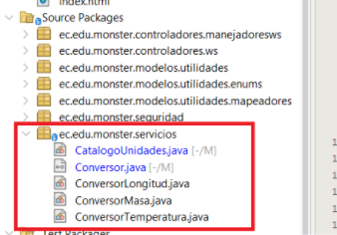
  DESARROLLO
    OBJETIVO
    CREACIÓN DEL SERVIDOR REST
    CREACIÓN DEL PROYECTO – CLIENTE CONSOLA
    CREACIÓN DEL PROYECTO – CLIENTE ESCRITORIO
    CREACIÓN DEL PROYECTO – CLIENTE WEB
    CREACIÓN DEL PROYECTO – CLIENTE MOVIL
  CONCLUSIONES
  RECOMENDACIONES
DESARROLLO
  1.2.6 Lógica
  Ahora se procede a completar el resto de la lógica, donde los conversores exponen la lógica (utilizando factores de conversión y fórmulas) aplicando una interfaz Conversor, con el fin de que el catálogo pueda registrar cualquier categoría sin limitarse a una en concreto.

Slide 54
  DESARROLLO
    OBJETIVO
    CREACIÓN DEL SERVIDOR REST
    CREACIÓN DEL PROYECTO – CLIENTE CONSOLA
    CREACIÓN DEL PROYECTO – CLIENTE ESCRITORIO
    CREACIÓN DEL PROYECTO – CLIENTE WEB
    CREACIÓN DEL PROYECTO – CLIENTE MOVIL
  CONCLUSIONES
  RECOMENDACIONES
DESARROLLO
  Conversor
  Convierte entre dos unidades de una misma categoria usando los datos de la tabla UNIDAD.
package ec.edu.monster.servicios;
import ec.edu.monster.modelos.entidades.Unidad;
import java.text.Normalizer;
import java.util.Locale;
/**
* Convierte entre dos unidades de una misma categoria usando los datos de la tabla UNIDAD.
* Pasa el valor a la unidad base de la categoria y de ahi a la unidad de destino:
* base = (valor + desplazamiento) x factor, y destino = base / factor - desplazamiento.
* Longitud y masa tienen desplazamiento 0; la temperatura usa el celsius como base.
*/
public final class Conversor {
private Conversor() {
}
public static double convertir(double valor, Unidad origen, Unidad destino) {
double base = (valor + origen.desplazamiento()) * origen.factor();
return base / destino.factor() - destino.desplazamiento();
}
/** Pasa a minusculas, sin tildes y sin espacios sobrantes. */
public static String normalizar(String texto) {
if (texto == null) {
return null;
}
String s = Normalizer.normalize(texto.trim(), Normalizer.Form.NFD);
return s.replaceAll("\\p{M}", "").toLowerCase(Locale.ROOT);
}
}

Slide 55
  DESARROLLO
    OBJETIVO
    CREACIÓN DEL SERVIDOR REST
    CREACIÓN DEL PROYECTO – CLIENTE CONSOLA
    CREACIÓN DEL PROYECTO – CLIENTE ESCRITORIO
    CREACIÓN DEL PROYECTO – CLIENTE WEB
    CREACIÓN DEL PROYECTO – CLIENTE MOVIL
  CONCLUSIONES
  RECOMENDACIONES
DESARROLLO
  CatalogoUnidades
  Catalogo de categorias y unidades (CU-02 y CU-03), leido de las tablas CATEGORIA y UNIDAD.
  Fragmento 1 de 2.
package ec.edu.monster.servicios;
import ec.edu.monster.datos.CatalogoRepositorio;
import ec.edu.monster.datos.Datos;
import ec.edu.monster.modelos.entidades.Categoria;
import ec.edu.monster.modelos.entidades.Unidad;
import java.util.List;
import java.util.Optional;
/**
* Catalogo de categorias y unidades (CU-02 y CU-03), leido de las tablas CATEGORIA y UNIDAD.
* Para agregar una categoria nueva (por ejemplo volumen) basta con insertar sus filas en la
* base; el login, la validacion y la respuesta estructurada no cambian.
*/
public final class CatalogoUnidades {
private final List<Categoria> categorias;
private CatalogoUnidades(List<Categoria> categorias) {
this.categorias = categorias;
}
/** Lee el catalogo vigente de la base de datos. */
public static CatalogoUnidades cargar() {
return new CatalogoUnidades(new CatalogoRepositorio(Datos.fuente()).cargar());
}

Slide 56
  DESARROLLO
    OBJETIVO
    CREACIÓN DEL SERVIDOR REST
    CREACIÓN DEL PROYECTO – CLIENTE CONSOLA
    CREACIÓN DEL PROYECTO – CLIENTE ESCRITORIO
    CREACIÓN DEL PROYECTO – CLIENTE WEB
    CREACIÓN DEL PROYECTO – CLIENTE MOVIL
  CONCLUSIONES
  RECOMENDACIONES
DESARROLLO
  CatalogoUnidades
  Catalogo de categorias y unidades (CU-02 y CU-03), leido de las tablas CATEGORIA y UNIDAD.
  Fragmento 2 de 2.
/** Nombres de las categorias disponibles. */
public List<String> categorias() {
return categorias.stream().map(Categoria::nombre).toList();
}
/** Busca una categoria por nombre (sin distinguir mayusculas ni tildes). */
public Optional<Categoria> buscarCategoria(String nombre) {
String n = Conversor.normalizar(nombre);
if (n == null || n.isEmpty()) {
return Optional.empty();
}
return categorias.stream().filter(c -> Conversor.normalizar(c.nombre()).equals(n)).findFirst();
}
/** Categoria a la que pertenece una unidad (ya normalizada), si existe. */
public Optional<Categoria> categoriaDeUnidad(String unidadNormalizada) {
return categorias.stream()
.filter(c -> c.unidades().stream().anyMatch(u -> u.nombre().equals(unidadNormalizada)))
.findFirst();
}
/** Unidad de una categoria por su nombre normalizado. */
public static Optional<Unidad> unidadDe(Categoria categoria, String unidadNormalizada) {
return categoria.unidades().stream().filter(u -> u.nombre().equals(unidadNormalizada)).findFirst();
}
}

Slide 57
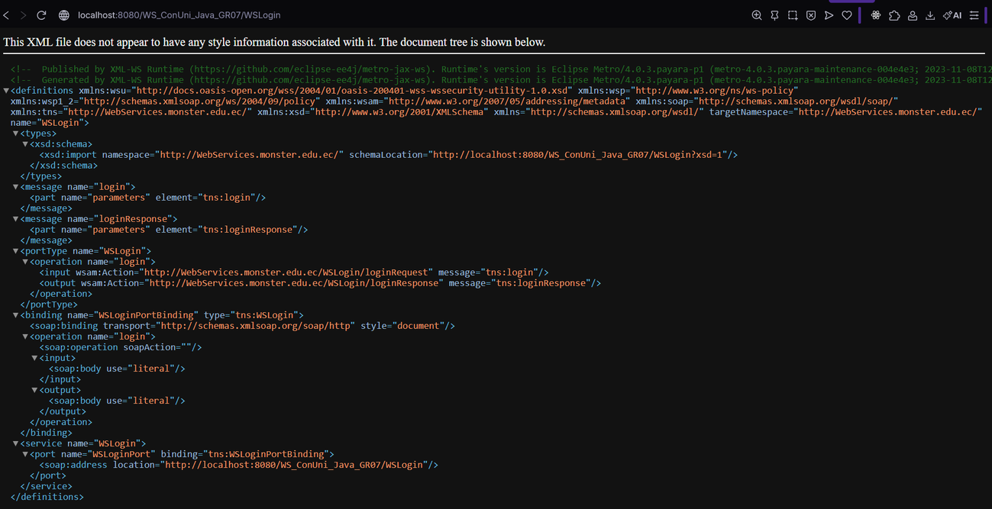
  DESARROLLO
    OBJETIVO
    CREACIÓN DEL SERVIDOR REST
    CREACIÓN DEL PROYECTO – CLIENTE CONSOLA
    CREACIÓN DEL PROYECTO – CLIENTE ESCRITORIO
    CREACIÓN DEL PROYECTO – CLIENTE WEB
    CREACIÓN DEL PROYECTO – CLIENTE MOVIL
  CONCLUSIONES
  RECOMENDACIONES
DESARROLLO
  1.2.7 Ejecución en Servidor
  Se ejecuta el programa corriendo en nuestro servidor Payara y se comprueba que la API responda en la ruta (Payara corre por defecto en 8080): http://localhost:8080/REST_ConUni_Java_GR07/api/. El proyecto incluye 9 pruebas automáticas y se probó además con SoapUI.

Slide 58
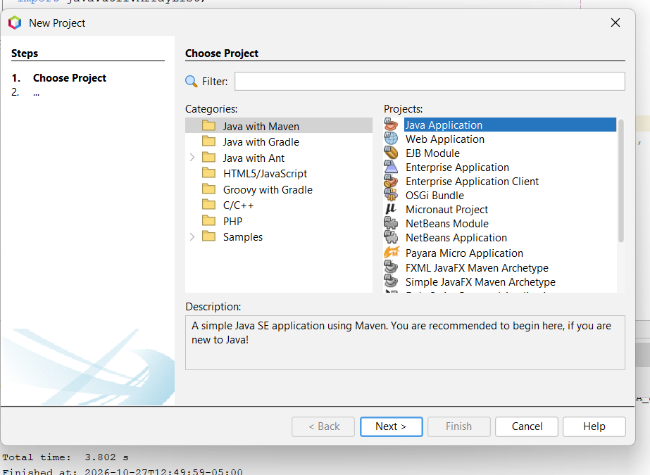
  DESARROLLO
    OBJETIVO
    CREACIÓN DEL SERVIDOR REST
    CREACIÓN DEL PROYECTO – CLIENTE CONSOLA
    CREACIÓN DEL PROYECTO – CLIENTE ESCRITORIO
    CREACIÓN DEL PROYECTO – CLIENTE WEB
    CREACIÓN DEL PROYECTO – CLIENTE MOVIL
  CONCLUSIONES
  RECOMENDACIONES
DESARROLLO
  1.3 CREACIÓN DEL PROYECTO CLIENTE CONSOLA
  Para el cliente consola se usó NetBeans en el cual se debe crear un nuevo proyecto para ello se seleccionó el gestor de proyectos Java with Maven, el tipo de aplicativo que se usa es Java Application.
  Se asigna un nombre al proyecto (ClienteConsola), se da una ubicación y se configura el group id con el que se quiere nombrar.

Slide 59
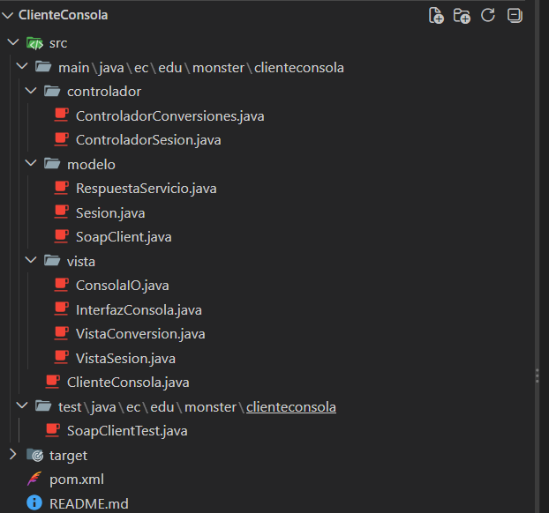
  DESARROLLO
    OBJETIVO
    CREACIÓN DEL SERVIDOR REST
    CREACIÓN DEL PROYECTO – CLIENTE CONSOLA
    CREACIÓN DEL PROYECTO – CLIENTE ESCRITORIO
    CREACIÓN DEL PROYECTO – CLIENTE WEB
    CREACIÓN DEL PROYECTO – CLIENTE MOVIL
  CONCLUSIONES
  RECOMENDACIONES
DESARROLLO
  Una vez que se creó el proyecto se debe generar los diferentes paquetes, donde se colocarán los archivos con código fuente: modelo, controlador y vista (patrón MVC).

Slide 60
  DESARROLLO
    OBJETIVO
    CREACIÓN DEL SERVIDOR REST
    CREACIÓN DEL PROYECTO – CLIENTE CONSOLA
    CREACIÓN DEL PROYECTO – CLIENTE ESCRITORIO
    CREACIÓN DEL PROYECTO – CLIENTE WEB
    CREACIÓN DEL PROYECTO – CLIENTE MOVIL
  CONCLUSIONES
  RECOMENDACIONES
DESARROLLO
  RestClient (modelo)
  A continuación se detallarán las clases principales con su código fuente.
  Fragmento 1 de 3.
package ec.edu.monster.clienteconsola.modelo;
import com.fasterxml.jackson.core.JsonProcessingException;
import com.fasterxml.jackson.databind.JsonNode;
import com.fasterxml.jackson.databind.ObjectMapper;
import java.io.IOException;
import java.net.URI;
import java.net.URLEncoder;
import java.net.http.HttpClient;
import java.net.http.HttpRequest;
import java.net.http.HttpResponse;
import java.nio.charset.StandardCharsets;
import java.time.Duration;
import java.util.HashMap;
import java.util.Map;
public class RestClient {
public static final String URL_POR_DEFECTO = "http://localhost:8080/REST_ConUni_Java_GR07/api/";
private static final ObjectMapper JSON = new ObjectMapper();
private final String baseUrl;
private final HttpClient http = HttpClient.newBuilder().connectTimeout(Duration.ofSeconds(5)).build();
public RestClient(String baseUrl) {
String url = baseUrl == null || baseUrl.isBlank() ? URL_POR_DEFECTO : baseUrl.trim();
this.baseUrl = url.endsWith("/") ? url : url + "/";
}
public static String urlConfigurada() {
String url = System.getProperty("conuni.url");
if (url == null || url.isBlank()) {
url = System.getenv("CONUNI_URL");
}
return url == null || url.isBlank() ? URL_POR_DEFECTO : url;
}
public String getBaseUrl() {
return baseUrl;
}

Slide 61
  DESARROLLO
    OBJETIVO
    CREACIÓN DEL SERVIDOR REST
    CREACIÓN DEL PROYECTO – CLIENTE CONSOLA
    CREACIÓN DEL PROYECTO – CLIENTE ESCRITORIO
    CREACIÓN DEL PROYECTO – CLIENTE WEB
    CREACIÓN DEL PROYECTO – CLIENTE MOVIL
  CONCLUSIONES
  RECOMENDACIONES
DESARROLLO
  RestClient (modelo)
  A continuación se detallarán las clases principales con su código fuente.
  Fragmento 2 de 3.
public RespuestaServicio login(String usuario, String clave) {
Map<String, Object> body = new HashMap<>();
body.put("usuario", usuario);
body.put("clave", clave);
return enviar("POST", "auth/login", null, body);
}
public RespuestaServicio obtenerCategorias(String token) {
return enviar("GET", "catalogo/categorias", token, null);
}
public RespuestaServicio obtenerUnidades(String token, String categoria) {
return enviar("GET", "catalogo/" + segmento(categoria) + "/unidades", token, null);
}
public RespuestaServicio convertir(String categoria, double valor, String origen, String destino, String token) {
Map<String, Object> body = new HashMap<>();
body.put("valor", valor);
body.put("unidadOrigen", origen);
body.put("unidadDestino", destino);
return enviar("POST", "conversiones/" + segmento(categoria), token, body);
}
private RespuestaServicio enviar(String metodo, String ruta, String token, Map<String, Object> body) {
HttpRequest.Builder request = HttpRequest.newBuilder(URI.create(baseUrl + ruta))
.timeout(Duration.ofSeconds(15))
.header("Accept", "application/json");
if (token != null && !token.isBlank()) {
request.header("Authorization", "Bearer " + token);
}
if (body == null) {
request.GET();
} else {
try {
request.header("Content-Type", "application/json; charset=utf-8")
.method(metodo, HttpRequest.BodyPublishers.ofString(JSON.writeValueAsString(body)));
} catch (JsonProcessingException e) {
return RespuestaServicio.errorLocal("SRV-500", "No se pudo preparar la solicitud JSON");
}
}

Slide 62
  DESARROLLO
    OBJETIVO
    CREACIÓN DEL SERVIDOR REST
    CREACIÓN DEL PROYECTO – CLIENTE CONSOLA
    CREACIÓN DEL PROYECTO – CLIENTE ESCRITORIO
    CREACIÓN DEL PROYECTO – CLIENTE WEB
    CREACIÓN DEL PROYECTO – CLIENTE MOVIL
  CONCLUSIONES
  RECOMENDACIONES
DESARROLLO
  RestClient (modelo)
  A continuación se detallarán las clases principales con su código fuente.
  Fragmento 3 de 3.
HttpResponse<String> response;
try {
response = http.send(request.build(), HttpResponse.BodyHandlers.ofString(StandardCharsets.UTF_8));
} catch (IOException e) {
return RespuestaServicio.errorLocal(RespuestaServicio.COD_RED,
"No se pudo conectar con el servidor (" + baseUrl + "). Verifique que esté en ejecución.");
} catch (InterruptedException e) {
Thread.currentThread().interrupt();
return RespuestaServicio.errorLocal(RespuestaServicio.COD_RED, "Operación interrumpida");
}
return interpretar(response.body(), response.statusCode());
}
private static RespuestaServicio interpretar(String contenido, int estadoHttp) {
try {
JsonNode json = JSON.readTree(contenido);
if (json == null || !json.isObject()) {
return RespuestaServicio.errorLocal("SRV-500", "Respuesta JSON inválida (HTTP " + estadoHttp + ")");
}
RespuestaServicio respuesta = new RespuestaServicio();
if (json.hasNonNull("estado")) respuesta.setEstado(json.get("estado").asText());
if (json.hasNonNull("codigo")) respuesta.setCodigo(json.get("codigo").asText());
if (json.hasNonNull("mensaje")) respuesta.setMensaje(json.get("mensaje").asText());
if (json.hasNonNull("resultado")) respuesta.setResultado(json.get("resultado").asDouble());
if (json.hasNonNull("unidadOrigen")) respuesta.setUnidadOrigen(json.get("unidadOrigen").asText());
if (json.hasNonNull("unidadDestino")) respuesta.setUnidadDestino(json.get("unidadDestino").asText());
if (json.hasNonNull("token")) respuesta.setToken(json.get("token").asText());
JsonNode datos = json.get("datos");
if (datos != null && datos.isArray()) {
for (JsonNode dato : datos) respuesta.getDatos().add(dato.asText());
}
return respuesta;
} catch (JsonProcessingException e) {
return RespuestaServicio.errorLocal("SRV-500", "No se pudo leer la respuesta JSON del servidor");
}
}
private static String segmento(String valor) {
return URLEncoder.encode(valor == null ? "" : valor, StandardCharsets.UTF_8).replace("+", "%20");
}
}

Slide 63
  DESARROLLO
    OBJETIVO
    CREACIÓN DEL SERVIDOR REST
    CREACIÓN DEL PROYECTO – CLIENTE CONSOLA
    CREACIÓN DEL PROYECTO – CLIENTE ESCRITORIO
    CREACIÓN DEL PROYECTO – CLIENTE WEB
    CREACIÓN DEL PROYECTO – CLIENTE MOVIL
  CONCLUSIONES
  RECOMENDACIONES
DESARROLLO
  Sesion (modelo)
  Modelo de la sesión: guarda el token.
package ec.edu.monster.clienteconsola.modelo;
/** Estado de la sesion del usuario: guarda el token que entrego el servidor. */
public class Sesion {
private String token;
public synchronized void iniciar(String token) {
this.token = token;
}
public synchronized void cerrar() {
this.token = null;
}
public synchronized boolean activa() {
return token != null;
}
public synchronized String getToken() {
return token;
}
}

Slide 64
  DESARROLLO
    OBJETIVO
    CREACIÓN DEL SERVIDOR REST
    CREACIÓN DEL PROYECTO – CLIENTE CONSOLA
    CREACIÓN DEL PROYECTO – CLIENTE ESCRITORIO
    CREACIÓN DEL PROYECTO – CLIENTE WEB
    CREACIÓN DEL PROYECTO – CLIENTE MOVIL
  CONCLUSIONES
  RECOMENDACIONES
DESARROLLO
  ControladorSesion
  Controlador de la sesión (CU-01).
  Fragmento 1 de 2.
package ec.edu.monster.clienteconsola.controlador;
import ec.edu.monster.clienteconsola.modelo.RespuestaServicio;
import ec.edu.monster.clienteconsola.modelo.Sesion;
import ec.edu.monster.clienteconsola.modelo.RestClient;
/** Controlador de la sesión (CU-01): inicia y cierra la sesión REST. */
public class ControladorSesion {
private final RestClient cliente;
private final Sesion sesion;
public ControladorSesion(RestClient cliente, Sesion sesion) {
this.cliente = cliente;
this.sesion = sesion;
}
public String getUrl() {
return cliente.getBaseUrl();
}

Slide 65
  DESARROLLO
    OBJETIVO
    CREACIÓN DEL SERVIDOR REST
    CREACIÓN DEL PROYECTO – CLIENTE CONSOLA
    CREACIÓN DEL PROYECTO – CLIENTE ESCRITORIO
    CREACIÓN DEL PROYECTO – CLIENTE WEB
    CREACIÓN DEL PROYECTO – CLIENTE MOVIL
  CONCLUSIONES
  RECOMENDACIONES
DESARROLLO
  ControladorSesion
  Controlador de la sesión (CU-01).
  Fragmento 2 de 2.
public boolean haySesion() {
return sesion.activa();
}
public RespuestaServicio iniciarSesion(String usuario, String clave) {
RespuestaServicio r = cliente.login(usuario, clave);
if (r.esExitosa() && r.getToken() != null) {
sesion.iniciar(r.getToken());
} else {
sesion.cerrar();
}
return r;
}
public void cerrarSesion() {
sesion.cerrar();
}
}

Slide 66
  DESARROLLO
    OBJETIVO
    CREACIÓN DEL SERVIDOR REST
    CREACIÓN DEL PROYECTO – CLIENTE CONSOLA
    CREACIÓN DEL PROYECTO – CLIENTE ESCRITORIO
    CREACIÓN DEL PROYECTO – CLIENTE WEB
    CREACIÓN DEL PROYECTO – CLIENTE MOVIL
  CONCLUSIONES
  RECOMENDACIONES
DESARROLLO
  ControladorConversiones
  Controlador del catálogo y las conversiones.
  Fragmento 1 de 2.
package ec.edu.monster.clienteconsola.controlador;
import ec.edu.monster.clienteconsola.modelo.RespuestaServicio;
import ec.edu.monster.clienteconsola.modelo.Sesion;
import ec.edu.monster.clienteconsola.modelo.RestClient;
import java.math.BigDecimal;
import java.math.RoundingMode;
/**
* Controlador del catalogo y las conversiones: usa el token de la sesion, llama al
* servicio REST y cierra la sesion local cuando el servidor rechaza el token.
*/
public class ControladorConversiones {
private final RestClient cliente;
private final Sesion sesion;
public ControladorConversiones(RestClient cliente, Sesion sesion) {
this.cliente = cliente;
this.sesion = sesion;
}
public RespuestaServicio categorias() {
return revisar(cliente.obtenerCategorias(sesion.getToken()));

Slide 67
  DESARROLLO
    OBJETIVO
    CREACIÓN DEL SERVIDOR REST
    CREACIÓN DEL PROYECTO – CLIENTE CONSOLA
    CREACIÓN DEL PROYECTO – CLIENTE ESCRITORIO
    CREACIÓN DEL PROYECTO – CLIENTE WEB
    CREACIÓN DEL PROYECTO – CLIENTE MOVIL
  CONCLUSIONES
  RECOMENDACIONES
DESARROLLO
  ControladorConversiones
  Controlador del catálogo y las conversiones.
  Fragmento 2 de 2.
}
public RespuestaServicio unidades(String categoria) {
return revisar(cliente.obtenerUnidades(sesion.getToken(), categoria));
}
public RespuestaServicio convertir(String categoria, double valor, String origen, String destino) {
return revisar(cliente.convertir(categoria, valor, origen, destino, sesion.getToken()));
}
/** Si el servidor dice que el token no sirve, se cierra la sesion local. */
private RespuestaServicio revisar(RespuestaServicio r) {
if (r.requiereNuevoLogin()) {
sesion.cerrar();
}
return r;
}
/** Numero sin notacion cientifica y sin ceros sobrantes. */
public static String formatear(double valor) {
BigDecimal b = BigDecimal.valueOf(valor).setScale(10, RoundingMode.HALF_UP).stripTrailingZeros();
return b.scale() < 0 ? b.setScale(0).toPlainString() : b.toPlainString();
}
}

Slide 68
  DESARROLLO
    OBJETIVO
    CREACIÓN DEL SERVIDOR REST
    CREACIÓN DEL PROYECTO – CLIENTE CONSOLA
    CREACIÓN DEL PROYECTO – CLIENTE ESCRITORIO
    CREACIÓN DEL PROYECTO – CLIENTE WEB
    CREACIÓN DEL PROYECTO – CLIENTE MOVIL
  CONCLUSIONES
  RECOMENDACIONES
DESARROLLO
  VistaSesion
  Vista del inicio y cierre de sesión.
  Fragmento 1 de 2.
package ec.edu.monster.clienteconsola.vista;
import ec.edu.monster.clienteconsola.controlador.ControladorSesion;
import ec.edu.monster.clienteconsola.modelo.RespuestaServicio;
/** Pantalla de inicio y cierre de sesion (CU-01). */
public class VistaSesion {
private final ControladorSesion controlador;
private final ConsolaIO io;
public VistaSesion(ControladorSesion controlador, ConsolaIO io) {
this.controlador = controlador;
this.io = io;
}
public void iniciarSesion() {
io.seccion("Iniciar sesión");
if (controlador.haySesion()) {
io.linea(" Ya hay una sesión activa.");

Slide 69
  DESARROLLO
    OBJETIVO
    CREACIÓN DEL SERVIDOR REST
    CREACIÓN DEL PROYECTO – CLIENTE CONSOLA
    CREACIÓN DEL PROYECTO – CLIENTE ESCRITORIO
    CREACIÓN DEL PROYECTO – CLIENTE WEB
    CREACIÓN DEL PROYECTO – CLIENTE MOVIL
  CONCLUSIONES
  RECOMENDACIONES
DESARROLLO
  VistaSesion
  Vista del inicio y cierre de sesión.
  Fragmento 2 de 2.
return;
}
String usuario = io.leer("Usuario: ");
String clave = io.leer("Clave: ");
if (usuario == null || clave == null) {
return;
}
RespuestaServicio r = controlador.iniciarSesion(usuario, clave);
if (r.esExitosa()) {
io.ok(r.getMensaje());
} else {
io.error(r);
}
}
public void cerrarSesion() {
controlador.cerrarSesion();
io.ok("Sesión cerrada.");
}
}

Slide 70
  DESARROLLO
    OBJETIVO
    CREACIÓN DEL SERVIDOR REST
    CREACIÓN DEL PROYECTO – CLIENTE CONSOLA
    CREACIÓN DEL PROYECTO – CLIENTE ESCRITORIO
    CREACIÓN DEL PROYECTO – CLIENTE WEB
    CREACIÓN DEL PROYECTO – CLIENTE MOVIL
  CONCLUSIONES
  RECOMENDACIONES
DESARROLLO
  VistaConversion
  Vista del catálogo y de la conversión.
  Fragmento 1 de 3.
package ec.edu.monster.clienteconsola.vista;
import ec.edu.monster.clienteconsola.controlador.ControladorConversiones;
import ec.edu.monster.clienteconsola.modelo.RespuestaServicio;
/** Pantallas del catalogo y de la conversion (CU-02, CU-03 y CU-04). */
public class VistaConversion {
private final ControladorConversiones controlador;
private final ConsolaIO io;
public VistaConversion(ControladorConversiones controlador, ConsolaIO io) {
this.controlador = controlador;
this.io = io;
}
public void verCatalogo() {
RespuestaServicio cats = controlador.categorias();
if (!cats.esExitosa()) {
io.error(cats);
return;
}
io.seccion("Catálogo de unidades");
for (String c : cats.getDatos()) {
RespuestaServicio u = controlador.unidades(c);

Slide 71
  DESARROLLO
    OBJETIVO
    CREACIÓN DEL SERVIDOR REST
    CREACIÓN DEL PROYECTO – CLIENTE CONSOLA
    CREACIÓN DEL PROYECTO – CLIENTE ESCRITORIO
    CREACIÓN DEL PROYECTO – CLIENTE WEB
    CREACIÓN DEL PROYECTO – CLIENTE MOVIL
  CONCLUSIONES
  RECOMENDACIONES
DESARROLLO
  VistaConversion
  Vista del catálogo y de la conversión.
  Fragmento 2 de 3.
if (!u.esExitosa()) {
io.error(u);
return;
}
io.linea(" " + c + ": " + String.join(", ", u.getDatos()));
}
}
public void convertir() {
RespuestaServicio cats = controlador.categorias();
if (!cats.esExitosa()) {
io.error(cats);
return;
}
String categoria = io.elegir("Categoría", cats.getDatos());
if (categoria == null) {
return;
}
RespuestaServicio un = controlador.unidades(categoria);
if (!un.esExitosa()) {
io.error(un);
return;
}
String origen = io.elegir("Unidad de origen", un.getDatos());
if (origen == null) {

Slide 72
  DESARROLLO
    OBJETIVO
    CREACIÓN DEL SERVIDOR REST
    CREACIÓN DEL PROYECTO – CLIENTE CONSOLA
    CREACIÓN DEL PROYECTO – CLIENTE ESCRITORIO
    CREACIÓN DEL PROYECTO – CLIENTE WEB
    CREACIÓN DEL PROYECTO – CLIENTE MOVIL
  CONCLUSIONES
  RECOMENDACIONES
DESARROLLO
  VistaConversion
  Vista del catálogo y de la conversión.
  Fragmento 3 de 3.
return;
}
String destino = io.elegir("Unidad de destino", un.getDatos());
if (destino == null) {
return;
}
Double valor = io.leerNumero("Valor a convertir: ");
if (valor == null) {
return;
}
RespuestaServicio r = controlador.convertir(categoria, valor, origen, destino);
if (r.esExitosa() && r.getResultado() != null) {
io.linea();
io.marco("RESULTADO",
ControladorConversiones.formatear(valor) + " " + r.getUnidadOrigen(),
"=",
ControladorConversiones.formatear(r.getResultado()) + " " + r.getUnidadDestino());
io.linea(" " + r.getMensaje());
} else {
io.error(r);
}
}
}

Slide 73
  DESARROLLO
    OBJETIVO
    CREACIÓN DEL SERVIDOR REST
    CREACIÓN DEL PROYECTO – CLIENTE CONSOLA
    CREACIÓN DEL PROYECTO – CLIENTE ESCRITORIO
    CREACIÓN DEL PROYECTO – CLIENTE WEB
    CREACIÓN DEL PROYECTO – CLIENTE MOVIL
  CONCLUSIONES
  RECOMENDACIONES
DESARROLLO
  InterfazConsola
  Menú principal que reparte el trabajo a las vistas.
  Fragmento 1 de 3.
package ec.edu.monster.clienteconsola.vista;
import ec.edu.monster.clienteconsola.controlador.ControladorSesion;
/** Menu principal de opciones numericas: reparte el trabajo a las vistas de sesion y de conversion. */
public class InterfazConsola {
private final ControladorSesion sesion;
private final VistaSesion vistaSesion;
private final VistaConversion vistaConversion;
private final ConsolaIO io;
public InterfazConsola(ControladorSesion sesion, VistaSesion vistaSesion, VistaConversion vistaConversion, ConsolaIO io) {
this.sesion = sesion;
this.vistaSesion = vistaSesion;
this.vistaConversion = vistaConversion;
this.io = io;
}
public void ejecutar() {
io.linea();
io.marco("CONVERSIÓN DE UNIDADES MONSTER", "Cliente de consola", "Servidor: " + sesion.getUrl());
boolean seguir = true;
while (seguir) {
mostrarMenu();
String op = io.leer("Opción: ");

Slide 74
  DESARROLLO
    OBJETIVO
    CREACIÓN DEL SERVIDOR REST
    CREACIÓN DEL PROYECTO – CLIENTE CONSOLA
    CREACIÓN DEL PROYECTO – CLIENTE ESCRITORIO
    CREACIÓN DEL PROYECTO – CLIENTE WEB
    CREACIÓN DEL PROYECTO – CLIENTE MOVIL
  CONCLUSIONES
  RECOMENDACIONES
DESARROLLO
  InterfazConsola
  Menú principal que reparte el trabajo a las vistas.
  Fragmento 2 de 3.
if (op == null) {
break; // fin de la entrada
}
switch (op.trim()) {
case "1":
vistaSesion.iniciarSesion();
break;
case "2":
if (exigirSesion()) {
vistaConversion.verCatalogo();
}
break;
case "3":
if (exigirSesion()) {
vistaConversion.convertir();
}
break;
case "4":
vistaSesion.cerrarSesion();
break;
case "0":
seguir = false;
break;
default:
io.linea(" Opción no válida.");
}

Slide 75
  DESARROLLO
    OBJETIVO
    CREACIÓN DEL SERVIDOR REST
    CREACIÓN DEL PROYECTO – CLIENTE CONSOLA
    CREACIÓN DEL PROYECTO – CLIENTE ESCRITORIO
    CREACIÓN DEL PROYECTO – CLIENTE WEB
    CREACIÓN DEL PROYECTO – CLIENTE MOVIL
  CONCLUSIONES
  RECOMENDACIONES
DESARROLLO
  InterfazConsola
  Menú principal que reparte el trabajo a las vistas.
  Fragmento 3 de 3.
}
io.linea("Hasta luego.");
}
private void mostrarMenu() {
io.seccion("Menú | Sesión: " + (sesion.haySesion() ? "ACTIVA" : "no iniciada"));
if (!sesion.haySesion()) {
io.linea(" 1. Iniciar sesión");
} else {
io.linea(" 2. Ver catálogo (categorías y unidades)");
io.linea(" 3. Convertir");
io.linea(" 4. Cerrar sesión");
}
io.linea(" 0. Salir");
}
private boolean exigirSesion() {
if (!sesion.haySesion()) {
io.linea(" Debe iniciar sesión primero.");
return false;
}
return true;
}
}

Slide 76
  DESARROLLO
    OBJETIVO
    CREACIÓN DEL SERVIDOR REST
    CREACIÓN DEL PROYECTO – CLIENTE CONSOLA
    CREACIÓN DEL PROYECTO – CLIENTE ESCRITORIO
    CREACIÓN DEL PROYECTO – CLIENTE WEB
    CREACIÓN DEL PROYECTO – CLIENTE MOVIL
  CONCLUSIONES
  RECOMENDACIONES
DESARROLLO
  ClienteConsola
  Clase principal: arma las piezas del MVC.
package ec.edu.monster.clienteconsola;
import ec.edu.monster.clienteconsola.controlador.ControladorConversiones;
import ec.edu.monster.clienteconsola.controlador.ControladorSesion;
import ec.edu.monster.clienteconsola.modelo.Sesion;
import ec.edu.monster.clienteconsola.modelo.RestClient;
import ec.edu.monster.clienteconsola.vista.ConsolaIO;
import ec.edu.monster.clienteconsola.vista.InterfazConsola;
import ec.edu.monster.clienteconsola.vista.VistaConversion;
import ec.edu.monster.clienteconsola.vista.VistaSesion;
import java.io.PrintStream;
import java.nio.charset.StandardCharsets;
import java.util.Scanner;
/**
* Cliente de consola de "Conversion de Unidades Monster". Aqui se arman las piezas del MVC:
* modelo (RestClient, Sesion), controladores y vistas.
*
* URL del servidor: argumento 1, propiedad -Dconuni.url, variable CONUNI_URL o
* http://localhost:8080/REST_ConUni_Java_GR07/api/
*/
public class ClienteConsola {
public static void main(String[] args) {
PrintStream salida = new PrintStream(System.out, true, StandardCharsets.UTF_8);
Scanner entrada = new Scanner(System.in, StandardCharsets.UTF_8);
String url = args.length > 0 ? args[0] : RestClient.urlConfigurada();
RestClient cliente = new RestClient(url);
Sesion sesion = new Sesion();
ControladorSesion controladorSesion = new ControladorSesion(cliente, sesion);
ControladorConversiones controladorConversiones = new ControladorConversiones(cliente, sesion);
ConsolaIO io = new ConsolaIO(entrada, salida);
new InterfazConsola(controladorSesion, new VistaSesion(controladorSesion, io),
new VistaConversion(controladorConversiones, io), io).ejecutar();
}
}

Slide 77
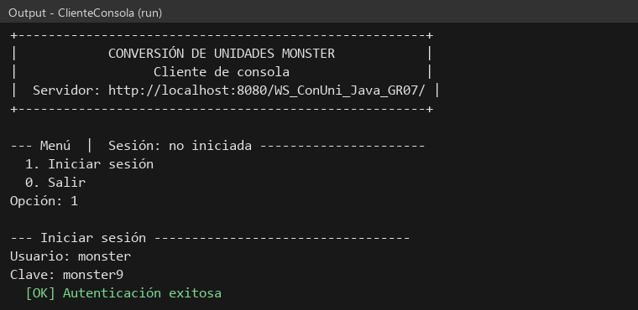
  DESARROLLO
    OBJETIVO
    CREACIÓN DEL SERVIDOR REST
    CREACIÓN DEL PROYECTO – CLIENTE CONSOLA
    CREACIÓN DEL PROYECTO – CLIENTE ESCRITORIO
    CREACIÓN DEL PROYECTO – CLIENTE WEB
    CREACIÓN DEL PROYECTO – CLIENTE MOVIL
  CONCLUSIONES
  RECOMENDACIONES
DESARROLLO
  Se puede verificar que el cliente funciona de forma correcta, se levanta y tiene comunicación con el servidor (inicio de sesión).

Slide 78
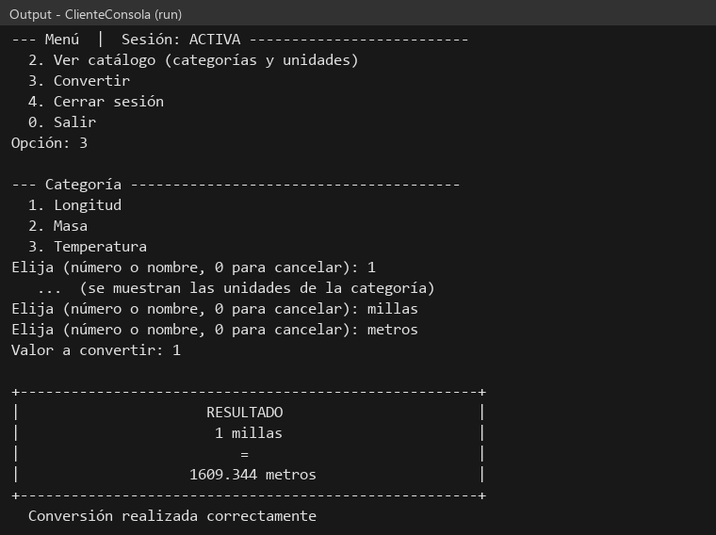
  DESARROLLO
    OBJETIVO
    CREACIÓN DEL SERVIDOR REST
    CREACIÓN DEL PROYECTO – CLIENTE CONSOLA
    CREACIÓN DEL PROYECTO – CLIENTE ESCRITORIO
    CREACIÓN DEL PROYECTO – CLIENTE WEB
    CREACIÓN DEL PROYECTO – CLIENTE MOVIL
  CONCLUSIONES
  RECOMENDACIONES
DESARROLLO
  Conversión de ejemplo: 1 milla a metros.

Slide 79
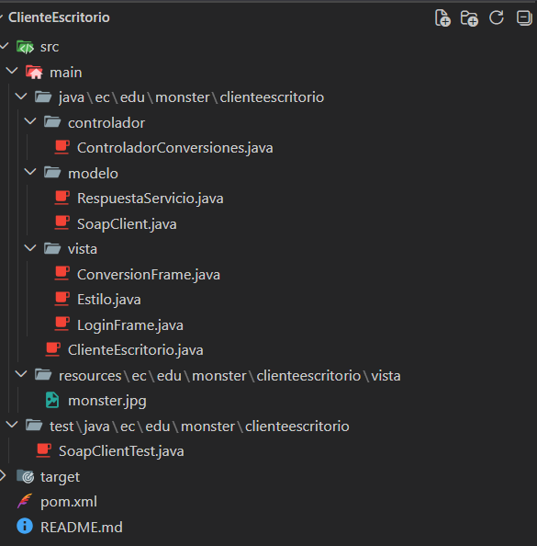
  DESARROLLO
    OBJETIVO
    CREACIÓN DEL SERVIDOR REST
    CREACIÓN DEL PROYECTO – CLIENTE CONSOLA
    CREACIÓN DEL PROYECTO – CLIENTE ESCRITORIO
    CREACIÓN DEL PROYECTO – CLIENTE WEB
    CREACIÓN DEL PROYECTO – CLIENTE MOVIL
  CONCLUSIONES
  RECOMENDACIONES
DESARROLLO
  1.4 CREACIÓN DEL PROYECTO – CLIENTE ESCRITORIO
  Para el cliente de escritorio se creó un proyecto Java with Maven (Java Application) con la librería gráfica Swing, sin dependencias externas.
  Paquetes: modelo (RestClient, RespuestaServicio), controlador (ControladorConversiones) y vista (LoginFrame, ConversionFrame y Estilo).

Slide 80
  DESARROLLO
    OBJETIVO
    CREACIÓN DEL SERVIDOR REST
    CREACIÓN DEL PROYECTO – CLIENTE CONSOLA
    CREACIÓN DEL PROYECTO – CLIENTE ESCRITORIO
    CREACIÓN DEL PROYECTO – CLIENTE WEB
    CREACIÓN DEL PROYECTO – CLIENTE MOVIL
  CONCLUSIONES
  RECOMENDACIONES
DESARROLLO
  ControladorConversiones
  Controlador: guarda el token y llama al API REST.
  Fragmento 1 de 3.
package ec.edu.monster.clienteescritorio.controlador;
import ec.edu.monster.clienteescritorio.modelo.RespuestaServicio;
import ec.edu.monster.clienteescritorio.modelo.RestClient;
import java.math.BigDecimal;
import java.math.RoundingMode;
/**
* Controlador del cliente de escritorio: guarda el token de la sesion, llama al
* servicio REST y descarta el token cuando el servidor lo rechaza.
*/
public class ControladorConversiones {
private final RestClient cliente;
private String token;
public ControladorConversiones(RestClient cliente) {
this.cliente = cliente;
}
/** URL del servidor por defecto (para que la vista no toque el modelo). */
public static String urlPorDefecto() {
return RestClient.urlConfigurada();
}

Slide 81
  DESARROLLO
    OBJETIVO
    CREACIÓN DEL SERVIDOR REST
    CREACIÓN DEL PROYECTO – CLIENTE CONSOLA
    CREACIÓN DEL PROYECTO – CLIENTE ESCRITORIO
    CREACIÓN DEL PROYECTO – CLIENTE WEB
    CREACIÓN DEL PROYECTO – CLIENTE MOVIL
  CONCLUSIONES
  RECOMENDACIONES
DESARROLLO
  ControladorConversiones
  Controlador: guarda el token y llama al API REST.
  Fragmento 2 de 3.
/** Crea el controlador ya conectado a la URL indicada. */
public static ControladorConversiones conectar(String url) {
return new ControladorConversiones(new RestClient(url));
}
public String getUrl() {
return cliente.getBaseUrl();
}
public boolean haySesion() {
return token != null;
}
public RespuestaServicio iniciarSesion(String usuario, String clave) {
RespuestaServicio r = cliente.login(usuario, clave);
token = (r.esExitosa() && r.getToken() != null) ? r.getToken() : null;
return r;
}
public void cerrarSesion() {
token = null;
}
public RespuestaServicio categorias() {
return revisar(cliente.obtenerCategorias(token));

Slide 82
  DESARROLLO
    OBJETIVO
    CREACIÓN DEL SERVIDOR REST
    CREACIÓN DEL PROYECTO – CLIENTE CONSOLA
    CREACIÓN DEL PROYECTO – CLIENTE ESCRITORIO
    CREACIÓN DEL PROYECTO – CLIENTE WEB
    CREACIÓN DEL PROYECTO – CLIENTE MOVIL
  CONCLUSIONES
  RECOMENDACIONES
DESARROLLO
  ControladorConversiones
  Controlador: guarda el token y llama al API REST.
  Fragmento 3 de 3.
}
public RespuestaServicio unidades(String categoria) {
return revisar(cliente.obtenerUnidades(token, categoria));
}
public RespuestaServicio convertir(String categoria, double valor, String origen, String destino) {
return revisar(cliente.convertir(categoria, valor, origen, destino, token));
}
/** Si el servidor dice que el token no sirve, se cierra la sesion local. */
private RespuestaServicio revisar(RespuestaServicio r) {
if (r.requiereNuevoLogin()) {
token = null;
}
return r;
}
/** Numero sin notacion cientifica y sin ceros sobrantes. */
public static String formatear(double valor) {
BigDecimal b = BigDecimal.valueOf(valor).setScale(10, RoundingMode.HALF_UP).stripTrailingZeros();
return b.scale() < 0 ? b.setScale(0).toPlainString() : b.toPlainString();
}
}

Slide 83
  DESARROLLO
    OBJETIVO
    CREACIÓN DEL SERVIDOR REST
    CREACIÓN DEL PROYECTO – CLIENTE CONSOLA
    CREACIÓN DEL PROYECTO – CLIENTE ESCRITORIO
    CREACIÓN DEL PROYECTO – CLIENTE WEB
    CREACIÓN DEL PROYECTO – CLIENTE MOVIL
  CONCLUSIONES
  RECOMENDACIONES
DESARROLLO
  LoginFrame
  Vista de inicio de sesión (CU-01).
  Fragmento 1 de 3.
package ec.edu.monster.clienteescritorio.vista;
import ec.edu.monster.clienteescritorio.controlador.ControladorConversiones;
import ec.edu.monster.clienteescritorio.modelo.RespuestaServicio;
import java.awt.BorderLayout;
import java.awt.Color;
import java.awt.Font;
import java.awt.GridBagConstraints;
import java.awt.GridBagLayout;
import java.awt.Insets;
import javax.swing.ImageIcon;
import javax.swing.JFrame;
import javax.swing.JLabel;
import javax.swing.JPanel;
import javax.swing.JPasswordField;
import javax.swing.JTextField;
import javax.swing.SwingConstants;
import javax.swing.SwingWorker;
import javax.swing.WindowConstants;
import javax.swing.border.EmptyBorder;
/** Ventana de inicio de sesion (CU-01). */
public class LoginFrame extends JFrame {
private final JTextField txtUsuario = new JTextField(26);
private final JPasswordField txtClave = new JPasswordField(26);
private final JTextField txtServidor = new JTextField(ControladorConversiones.urlPorDefecto(), 26);
private final JLabel lblEstado = new JLabel(" ", SwingConstants.CENTER);
private final javax.swing.JButton btnIngresar = Estilo.boton("Iniciar sesión");
public LoginFrame() {
super("Conversión de Unidades Monster - Iniciar sesión");
setDefaultCloseOperation(WindowConstants.EXIT_ON_CLOSE);
JPanel fondo = new JPanel(new BorderLayout());
fondo.setBackground(Estilo.FONDO);
fondo.setBorder(new EmptyBorder(16, 20, 16, 20));
JPanel raiz = Estilo.tarjeta(new BorderLayout(0, 10));
fondo.add(raiz, BorderLayout.CENTER);
// Encabezado: imagen y titulo
JPanel cabecera = new JPanel(new BorderLayout(0, 6));
cabecera.setOpaque(false);
ImageIcon icono = Estilo.banner(400);
if (icono != null) {
cabecera.add(new JLabel(icono), BorderLayout.NORTH);
}
JPanel titulos = new JPanel(new BorderLayout(0, 2));
titulos.setOpaque(false);
titulos.add(Estilo.titulo("Conversión de Unidades Monster"), BorderLayout.NORTH);
titulos.add(Estilo.subtitulo("Longitud · Masa · Temperatura"), BorderLayout.CENTER);
cabecera.add(titulos, BorderLayout.CENTER);
raiz.add(cabecera, BorderLayout.NORTH);
// Formulario
JPanel form = new JPanel(new GridBagLayout());
form.setOpaque(false);
GridBagConstraints c = new GridBagConstraints();
c.insets = new Insets(5, 4, 5, 4);
c.anchor = GridBagConstraints.WEST;
agregar(form, c, 0, "Usuario", txtUsuario);
agregar(form, c, 1, "Clave", txtClave);
final JLabel lblServidor = Estilo.etiqueta("");
lblServidor.setToolTipText("Servidor");
lblServidor.setIcon(new Flecha(false));

Slide 84
  DESARROLLO
    OBJETIVO
    CREACIÓN DEL SERVIDOR REST
    CREACIÓN DEL PROYECTO – CLIENTE CONSOLA
    CREACIÓN DEL PROYECTO – CLIENTE ESCRITORIO
    CREACIÓN DEL PROYECTO – CLIENTE WEB
    CREACIÓN DEL PROYECTO – CLIENTE MOVIL
  CONCLUSIONES
  RECOMENDACIONES
DESARROLLO
  LoginFrame
  Vista de inicio de sesión (CU-01).
  Fragmento 2 de 3.
lblServidor.setIconTextGap(6);
lblServidor.setCursor(java.awt.Cursor.getPredefinedCursor(java.awt.Cursor.HAND_CURSOR));
txtServidor.setVisible(false);
lblServidor.addMouseListener(new java.awt.event.MouseAdapter() {
@Override
public void mouseClicked(java.awt.event.MouseEvent e) {
boolean mostrar = !txtServidor.isVisible();
txtServidor.setVisible(mostrar);
lblServidor.setIcon(new Flecha(mostrar));
lblServidor.setText(mostrar ? "Servidor" : "");
LoginFrame.this.pack();
}
});
c.gridx = 0;
c.gridy = 2;
form.add(lblServidor, c);
c.gridx = 1;
form.add(txtServidor, c);
raiz.add(form, BorderLayout.CENTER);
// Boton y estado
JPanel sur = new JPanel(new BorderLayout(0, 6));
sur.setOpaque(false);
JPanel boton = new JPanel();
boton.setOpaque(false);
boton.add(btnIngresar);
sur.add(boton, BorderLayout.NORTH);
lblEstado.setFont(Estilo.fuente(Font.PLAIN, 13));
sur.add(lblEstado, BorderLayout.CENTER);
raiz.add(sur, BorderLayout.SOUTH);
Estilo.estilizarCampo(txtUsuario);
Estilo.estilizarCampo(txtClave);
Estilo.estilizarCampo(txtServidor);
setContentPane(fondo);
btnIngresar.addActionListener(e -> ingresar());
txtClave.addActionListener(e -> ingresar());
getRootPane().setDefaultButton(btnIngresar);
pack();
setLocationRelativeTo(null);
}
private void agregar(JPanel p, GridBagConstraints c, int fila, String texto, java.awt.Component campo) {
c.gridx = 0;
c.gridy = fila;
p.add(Estilo.etiqueta(texto), c);
c.gridx = 1;
p.add(campo, c);
}
private void mostrar(String texto, Color color) {
lblEstado.setForeground(color);
lblEstado.setText(texto);
}
private void ingresar() {
final String usuario = txtUsuario.getText();
final String clave = new String(txtClave.getPassword());
final ControladorConversiones controlador = ControladorConversiones.conectar(txtServidor.getText());
btnIngresar.setEnabled(false);
mostrar("Conectando...", Estilo.AZUL);
new SwingWorker<RespuestaServicio, Void>() {
@Override
protected RespuestaServicio doInBackground() {

Slide 85
  DESARROLLO
    OBJETIVO
    CREACIÓN DEL SERVIDOR REST
    CREACIÓN DEL PROYECTO – CLIENTE CONSOLA
    CREACIÓN DEL PROYECTO – CLIENTE ESCRITORIO
    CREACIÓN DEL PROYECTO – CLIENTE WEB
    CREACIÓN DEL PROYECTO – CLIENTE MOVIL
  CONCLUSIONES
  RECOMENDACIONES
DESARROLLO
  LoginFrame
  Vista de inicio de sesión (CU-01).
  Fragmento 3 de 3.
return controlador.iniciarSesion(usuario, clave);
}
@Override
protected void done() {
btnIngresar.setEnabled(true);
try {
RespuestaServicio r = get();
if (r.esExitosa()) {
new ConversionFrame(controlador).setVisible(true);
dispose();
} else {
mostrar("[" + r.getCodigo() + "] " + r.getMensaje(), Estilo.ERROR);
}
} catch (Exception ex) {
mostrar("Error inesperado: " + ex.getMessage(), Estilo.ERROR);
}
}
}.execute();
}
private static final class Flecha implements javax.swing.Icon {
private final boolean abajo;
Flecha(boolean abajo) {
this.abajo = abajo;
}
@Override
public int getIconWidth() {
return 12;
}
@Override
public int getIconHeight() {
return 12;
}
@Override
public void paintIcon(java.awt.Component c, java.awt.Graphics g, int x, int y) {
java.awt.Graphics2D g2 = (java.awt.Graphics2D) g.create();
g2.setRenderingHint(java.awt.RenderingHints.KEY_ANTIALIASING, java.awt.RenderingHints.VALUE_ANTIALIAS_ON);
g2.setColor(Estilo.AZUL);
int[] px = abajo ? new int[] {x + 1, x + 11, x + 6} : new int[] {x + 3, x + 3, x + 10};
int[] py = abajo ? new int[] {y + 3, y + 3, y + 10} : new int[] {y + 1, y + 11, y + 6};
g2.fillPolygon(px, py, 3);
g2.dispose();
}
}
// Acceso para pruebas
JTextField campoUsuario() {
return txtUsuario;
}
JPasswordField campoClave() {
return txtClave;
}
JLabel etiquetaEstado() {
return lblEstado;
}
}

Slide 86
  DESARROLLO
    OBJETIVO
    CREACIÓN DEL SERVIDOR REST
    CREACIÓN DEL PROYECTO – CLIENTE CONSOLA
    CREACIÓN DEL PROYECTO – CLIENTE ESCRITORIO
    CREACIÓN DEL PROYECTO – CLIENTE WEB
    CREACIÓN DEL PROYECTO – CLIENTE MOVIL
  CONCLUSIONES
  RECOMENDACIONES
DESARROLLO
  ConversionFrame
  Vista de conversión (CU-02, CU-03 y CU-04).
  Fragmento 1 de 3.
package ec.edu.monster.clienteescritorio.vista;
import ec.edu.monster.clienteescritorio.controlador.ControladorConversiones;
import ec.edu.monster.clienteescritorio.modelo.RespuestaServicio;
import java.awt.BorderLayout;
import java.awt.Color;
import java.awt.Dimension;
import java.awt.Font;
import java.awt.GridBagConstraints;
import java.awt.GridBagLayout;
import java.awt.Insets;
import java.util.List;
import javax.swing.JButton;
import javax.swing.JComboBox;
import javax.swing.JFrame;
import javax.swing.JLabel;
import javax.swing.JOptionPane;
import javax.swing.JPanel;
import javax.swing.JTextField;
import javax.swing.SwingConstants;
import javax.swing.SwingWorker;
import javax.swing.WindowConstants;
import javax.swing.border.EmptyBorder;
import javax.swing.border.LineBorder;
/**
* Ventana de conversion (CU-02, CU-03 y CU-04). Solo existe si hay token de
* sesion; si el servidor rechaza el token, vuelve al login.
*/
public class ConversionFrame extends JFrame {
private final ControladorConversiones controlador;
private final JComboBox<String> cmbCategoria = new JComboBox<>();
private final JComboBox<String> cmbOrigen = new JComboBox<>();
private final JComboBox<String> cmbDestino = new JComboBox<>();
private final JTextField txtValor = new JTextField(14);
private final JLabel lblResultado = new JLabel("Resultado", SwingConstants.CENTER);
private final JLabel lblEstado = new JLabel(" ", SwingConstants.CENTER);
private final JButton btnConvertir = Estilo.boton("Convertir");
private final JButton btnIntercambiar = Estilo.boton("Intercambiar");
private boolean cargando;
public ConversionFrame(ControladorConversiones controlador) {
super("Conversión de Unidades Monster");
this.controlador = controlador;
setDefaultCloseOperation(WindowConstants.EXIT_ON_CLOSE);
JPanel raiz = new JPanel(new BorderLayout());
raiz.setBackground(Estilo.FONDO);
// Barra superior
JPanel barra = Estilo.cabecera(new BorderLayout());
JLabel titulo = new JLabel("Conversión de Unidades Monster");
titulo.setFont(Estilo.fuente(Font.BOLD, 18));
titulo.setForeground(Color.WHITE);
barra.add(titulo, BorderLayout.WEST);
JButton btnCerrar = Estilo.boton("Cerrar sesión");
btnCerrar.setBackground(Estilo.AZUL_CLARO);
btnCerrar.setPreferredSize(new Dimension(140, 34));
barra.add(btnCerrar, BorderLayout.EAST);
raiz.add(barra, BorderLayout.NORTH);
// Formulario dentro de una tarjeta
JPanel centro = new JPanel(new BorderLayout(0, 0));
centro.setOpaque(false);
centro.setBorder(new EmptyBorder(16, 18, 14, 18));
JPanel tarjeta = Estilo.tarjeta(new BorderLayout(0, 10));
centro.add(tarjeta, BorderLayout.CENTER);
JPanel form = new JPanel(new GridBagLayout());
form.setOpaque(false);
GridBagConstraints c = new GridBagConstraints();
c.insets = new Insets(6, 4, 6, 4);
c.anchor = GridBagConstraints.WEST;
c.fill = GridBagConstraints.HORIZONTAL;
for (JComboBox<String> cmb : List.of(cmbCategoria, cmbOrigen, cmbDestino)) {
Estilo.estilizarCombo(cmb);
}
Estilo.estilizarCampo(txtValor);
fila(form, c, 0, "Categoría", cmbCategoria);
fila(form, c, 1, "De", cmbOrigen);
c.gridx = 1;
c.gridy = 2;
c.fill = GridBagConstraints.NONE;
c.anchor = GridBagConstraints.CENTER;
btnIntercambiar.setPreferredSize(new Dimension(160, 34));
form.add(btnIntercambiar, c);
c.fill = GridBagConstraints.HORIZONTAL;
c.anchor = GridBagConstraints.WEST;
fila(form, c, 3, "A", cmbDestino);
fila(form, c, 4, "Valor", txtValor);
tarjeta.add(form, BorderLayout.CENTER);
// Resultado y estado
JPanel sur = new JPanel(new BorderLayout(0, 8));
sur.setOpaque(false);
JPanel botonPanel = new JPanel();
botonPanel.setOpaque(false);
botonPanel.add(btnConvertir);
sur.add(botonPanel, BorderLayout.NORTH);
lblResultado.setFont(Estilo.fuente(Font.BOLD, 20));
lblResultado.setForeground(Estilo.AZUL);

Slide 87
  DESARROLLO
    OBJETIVO
    CREACIÓN DEL SERVIDOR REST
    CREACIÓN DEL PROYECTO – CLIENTE CONSOLA
    CREACIÓN DEL PROYECTO – CLIENTE ESCRITORIO
    CREACIÓN DEL PROYECTO – CLIENTE WEB
    CREACIÓN DEL PROYECTO – CLIENTE MOVIL
  CONCLUSIONES
  RECOMENDACIONES
DESARROLLO
  ConversionFrame
  Vista de conversión (CU-02, CU-03 y CU-04).
  Fragmento 2 de 3.
lblResultado.setOpaque(true);
lblResultado.setBackground(Estilo.CELESTE);
lblResultado.setBorder(new LineBorder(Estilo.AZUL_CLARO, 2, true));
lblResultado.setPreferredSize(new Dimension(380, 60));
sur.add(lblResultado, BorderLayout.CENTER);
lblEstado.setFont(Estilo.fuente(Font.PLAIN, 13));
lblEstado.setPreferredSize(new Dimension(380, 24));
sur.add(lblEstado, BorderLayout.SOUTH);
tarjeta.add(sur, BorderLayout.SOUTH);
raiz.add(centro, BorderLayout.CENTER);
setContentPane(raiz);
// Eventos
btnCerrar.addActionListener(e -> volverAlLogin());
btnConvertir.addActionListener(e -> convertir());
txtValor.addActionListener(e -> convertir());
btnIntercambiar.addActionListener(e -> intercambiar());
cmbCategoria.addActionListener(e -> {
if (!cargando) {
cargarUnidades();
}
});
getRootPane().setDefaultButton(btnConvertir);
habilitar(false);
pack();
setLocationRelativeTo(null);
cargarCategorias();
}
private void fila(JPanel p, GridBagConstraints c, int fila, String texto, java.awt.Component campo) {
c.gridx = 0;
c.gridy = fila;
p.add(Estilo.etiqueta(texto), c);
c.gridx = 1;
p.add(campo, c);
}
private void habilitar(boolean si) {
cmbCategoria.setEnabled(si);
cmbOrigen.setEnabled(si);
cmbDestino.setEnabled(si);
txtValor.setEnabled(si);
btnConvertir.setEnabled(si);
btnIntercambiar.setEnabled(si);
}
private void estado(String texto, Color color) {
lblEstado.setForeground(color);
lblEstado.setText(texto);
}
private void volverAlLogin() {
controlador.cerrarSesion();
new LoginFrame().setVisible(true);
dispose();
}
/** Muestra el error; si el token ya no sirve, avisa y regresa al login. */
private void manejarError(RespuestaServicio r) {
estado("[" + r.getCodigo() + "] " + r.getMensaje(), Estilo.ERROR);
if (r.requiereNuevoLogin()) {
JOptionPane.showMessageDialog(this, "Su sesión terminó. Inicie sesión nuevamente.",
"Sesión", JOptionPane.WARNING_MESSAGE);
volverAlLogin();
}
}
// ---------------- catalogo (CU-02 / CU-03) ----------------
private void cargarCategorias() {
estado("Cargando catálogo...", Estilo.AZUL);
new SwingWorker<RespuestaServicio, Void>() {
@Override
protected RespuestaServicio doInBackground() {
return controlador.categorias();
}
@Override
protected void done() {
try {
RespuestaServicio r = get();
if (!r.esExitosa()) {
manejarError(r);
return;
}
cargando = true;
cmbCategoria.removeAllItems();
r.getDatos().forEach(cmbCategoria::addItem);
cargando = false;
cargarUnidades();
} catch (Exception ex) {
estado("Error inesperado: " + ex.getMessage(), Estilo.ERROR);
}
}
}.execute();
}
private void cargarUnidades() {
final String categoria = (String) cmbCategoria.getSelectedItem();

Slide 88
  DESARROLLO
    OBJETIVO
    CREACIÓN DEL SERVIDOR REST
    CREACIÓN DEL PROYECTO – CLIENTE CONSOLA
    CREACIÓN DEL PROYECTO – CLIENTE ESCRITORIO
    CREACIÓN DEL PROYECTO – CLIENTE WEB
    CREACIÓN DEL PROYECTO – CLIENTE MOVIL
  CONCLUSIONES
  RECOMENDACIONES
DESARROLLO
  ConversionFrame
  Vista de conversión (CU-02, CU-03 y CU-04).
  Fragmento 3 de 3.
if (categoria == null) {
return;
}
habilitar(false);
estado("Cargando unidades de " + categoria + "...", Estilo.AZUL);
new SwingWorker<RespuestaServicio, Void>() {
@Override
protected RespuestaServicio doInBackground() {
return controlador.unidades(categoria);
}
@Override
protected void done() {
try {
RespuestaServicio r = get();
if (!r.esExitosa()) {
manejarError(r);
cmbCategoria.setEnabled(true);
return;
}
cmbOrigen.removeAllItems();
cmbDestino.removeAllItems();
r.getDatos().forEach(u -> {
cmbOrigen.addItem(u);
cmbDestino.addItem(u);
});
if (cmbDestino.getItemCount() > 1) {
cmbDestino.setSelectedIndex(1);
}
lblResultado.setText("Resultado");
estado(" ", Estilo.AZUL);
habilitar(true);
} catch (Exception ex) {
estado("Error inesperado: " + ex.getMessage(), Estilo.ERROR);
}
}
}.execute();
}
private void intercambiar() {
Object o = cmbOrigen.getSelectedItem();
cmbOrigen.setSelectedItem(cmbDestino.getSelectedItem());
cmbDestino.setSelectedItem(o);
}
// ---------------- conversion (CU-04) ----------------
private void convertir() {
final String categoria = (String) cmbCategoria.getSelectedItem();
final String origen = (String) cmbOrigen.getSelectedItem();
final String destino = (String) cmbDestino.getSelectedItem();
final double valor;
try {
valor = Double.parseDouble(txtValor.getText().trim().replace(',', '.'));
if (Double.isNaN(valor) || Double.isInfinite(valor)) {
throw new NumberFormatException();
}
} catch (NumberFormatException e) {
estado("Ingrese un número válido (ejemplo: 12.5).", Estilo.ERROR);
return;
}
if (categoria == null || origen == null || destino == null) {
estado("Seleccione la categoría y las unidades.", Estilo.ERROR);
return;
}
btnConvertir.setEnabled(false);
estado("Convirtiendo...", Estilo.AZUL);
new SwingWorker<RespuestaServicio, Void>() {
@Override
protected RespuestaServicio doInBackground() {
return controlador.convertir(categoria, valor, origen, destino);
}
@Override
protected void done() {
btnConvertir.setEnabled(true);
try {
RespuestaServicio r = get();
if (r.esExitosa() && r.getResultado() != null) {
lblResultado.setText(ControladorConversiones.formatear(valor) + " " + r.getUnidadOrigen() + " = "
+ ControladorConversiones.formatear(r.getResultado()) + " " + r.getUnidadDestino());
estado(r.getMensaje(), Estilo.EXITO);
} else {
manejarError(r);
}
} catch (Exception ex) {
estado("Error inesperado: " + ex.getMessage(), Estilo.ERROR);
}
}
}.execute();
}
// Acceso para pruebas
JComboBox<String> comboCategoria() { return cmbCategoria; }
JComboBox<String> comboOrigen() { return cmbOrigen; }
JComboBox<String> comboDestino() { return cmbDestino; }
JTextField campoValor() { return txtValor; }
JLabel etiquetaResultado() { return lblResultado; }
JLabel etiquetaEstado() { return lblEstado; }
JButton botonConvertir() { return btnConvertir; }
}

Slide 89
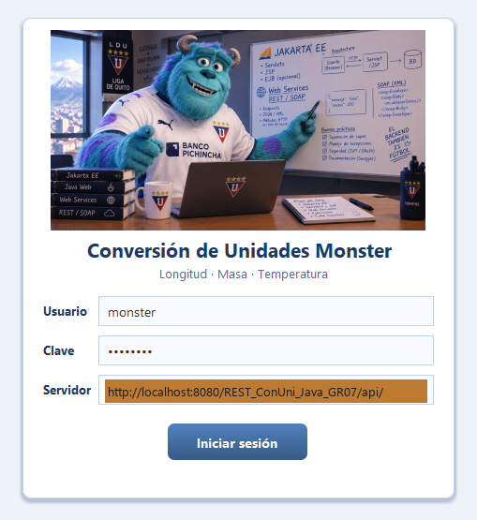
  DESARROLLO
    OBJETIVO
    CREACIÓN DEL SERVIDOR REST
    CREACIÓN DEL PROYECTO – CLIENTE CONSOLA
    CREACIÓN DEL PROYECTO – CLIENTE ESCRITORIO
    CREACIÓN DEL PROYECTO – CLIENTE WEB
    CREACIÓN DEL PROYECTO – CLIENTE MOVIL
  CONCLUSIONES
  RECOMENDACIONES
DESARROLLO
  Vista login

Slide 90
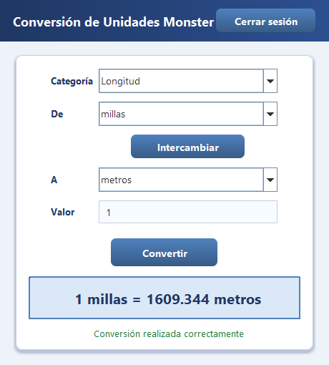
  DESARROLLO
    OBJETIVO
    CREACIÓN DEL SERVIDOR REST
    CREACIÓN DEL PROYECTO – CLIENTE CONSOLA
    CREACIÓN DEL PROYECTO – CLIENTE ESCRITORIO
    CREACIÓN DEL PROYECTO – CLIENTE WEB
    CREACIÓN DEL PROYECTO – CLIENTE MOVIL
  CONCLUSIONES
  RECOMENDACIONES
DESARROLLO
  Vista Conversor

Slide 91
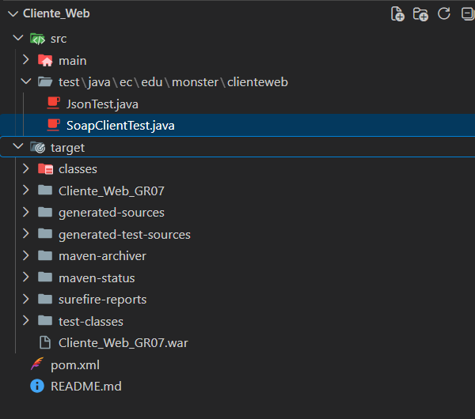
  DESARROLLO
    OBJETIVO
    CREACIÓN DEL SERVIDOR REST
    CREACIÓN DEL PROYECTO – CLIENTE CONSOLA
    CREACIÓN DEL PROYECTO – CLIENTE ESCRITORIO
    CREACIÓN DEL PROYECTO – CLIENTE WEB
    CREACIÓN DEL PROYECTO – CLIENTE MOVIL
  CONCLUSIONES
  RECOMENDACIONES
DESARROLLO
  1.5 CREACIÓN DEL PROYECTO – CLIENTE WEB
  Para el cliente web se creó una aplicación web (WAR) con servlets y páginas HTML/JS, que se despliega en Payara. El navegador nunca ve el token: queda en la sesión del servidor.
  Estructura MVC: modelo (RestClient), controlador (servlets) y vista (HTML, CSS y JS).

Slide 92
  DESARROLLO
    OBJETIVO
    CREACIÓN DEL SERVIDOR REST
    CREACIÓN DEL PROYECTO – CLIENTE CONSOLA
    CREACIÓN DEL PROYECTO – CLIENTE ESCRITORIO
    CREACIÓN DEL PROYECTO – CLIENTE WEB
    CREACIÓN DEL PROYECTO – CLIENTE MOVIL
  CONCLUSIONES
  RECOMENDACIONES
DESARROLLO
  LoginServlet
  Controlador del inicio de sesión.
package ec.edu.monster.clienteweb.controlador;
import ec.edu.monster.clienteweb.modelo.RespuestaServicio;
import jakarta.servlet.annotation.WebServlet;
import jakarta.servlet.http.HttpServlet;
import jakarta.servlet.http.HttpServletRequest;
import jakarta.servlet.http.HttpServletResponse;
import jakarta.servlet.http.HttpSession;
import java.io.IOException;
/** CU-01: inicia sesión en REST y guarda el token en la sesión del servidor web. */
@WebServlet("/api/login")
public class LoginServlet extends HttpServlet {
@Override
protected void doPost(HttpServletRequest req, HttpServletResponse resp) throws IOException {
req.setCharacterEncoding("UTF-8");
String servidor = req.getParameter("servidor") == null ? "" : req.getParameter("servidor").trim();
if (!servidor.isEmpty() && !Servicios.urlValida(servidor)) {
Json.escribir(resp, HttpServletResponse.SC_BAD_REQUEST, Json.de(RespuestaServicio.errorLocal(
"DATA-001", "La dirección del servidor debe ser una URL HTTP o HTTPS válida")));
return;
}
RespuestaServicio r = (servidor.isEmpty() ? Servicios.cliente(getServletContext())
: Servicios.cliente(getServletContext(), servidor))
.login(req.getParameter("usuario"), req.getParameter("clave"));
if (r.esExitosa() && r.getToken() != null) {
HttpSession anterior = req.getSession(false);
if (anterior != null) {
anterior.invalidate(); // nueva sesion en cada login
}
HttpSession nueva = req.getSession(true);
nueva.setAttribute(Servicios.ATRIBUTO_TOKEN, r.getToken());
if (!servidor.isEmpty()) {
nueva.setAttribute(Servicios.ATRIBUTO_SERVIDOR, servidor);
}
Json.escribir(resp, HttpServletResponse.SC_OK, Json.de(r));
} else {
int http = RespuestaServicio.COD_RED.equals(r.getCodigo())
? HttpServletResponse.SC_BAD_GATEWAY : HttpServletResponse.SC_UNAUTHORIZED;
Json.escribir(resp, http, Json.de(r));
}
}
}

Slide 93
  DESARROLLO
    OBJETIVO
    CREACIÓN DEL SERVIDOR REST
    CREACIÓN DEL PROYECTO – CLIENTE CONSOLA
    CREACIÓN DEL PROYECTO – CLIENTE ESCRITORIO
    CREACIÓN DEL PROYECTO – CLIENTE WEB
    CREACIÓN DEL PROYECTO – CLIENTE MOVIL
  CONCLUSIONES
  RECOMENDACIONES
DESARROLLO
  ConvertirServlet
  Controlador de la conversión.
package ec.edu.monster.clienteweb.controlador;
import ec.edu.monster.clienteweb.modelo.RespuestaServicio;
import jakarta.servlet.annotation.WebServlet;
import jakarta.servlet.http.HttpServlet;
import jakarta.servlet.http.HttpServletRequest;
import jakarta.servlet.http.HttpServletResponse;
import java.io.IOException;
/** CU-04: realiza una conversión llamando al servicio REST de la categoría elegida. */
@WebServlet("/api/convertir")
public class ConvertirServlet extends HttpServlet {
@Override
protected void doPost(HttpServletRequest req, HttpServletResponse resp) throws IOException {
req.setCharacterEncoding("UTF-8");
String token = Servicios.exigirSesion(req, resp);
if (token == null) {
return;
}
double valor;
try {
String v = req.getParameter("valor");
valor = Double.parseDouble(v == null ? "" : v.trim().replace(',', '.'));
if (Double.isNaN(valor) || Double.isInfinite(valor)) {
throw new NumberFormatException();
}
} catch (NumberFormatException e) {
Servicios.responder(req, resp, RespuestaServicio.errorLocal("DATA-001", "El valor debe ser numérico"));
return;
}
RespuestaServicio r = Servicios.cliente(getServletContext(), req).convertir(
req.getParameter("categoria"), valor, req.getParameter("origen"), req.getParameter("destino"), token);
Servicios.responder(req, resp, r);
}
}

Slide 94
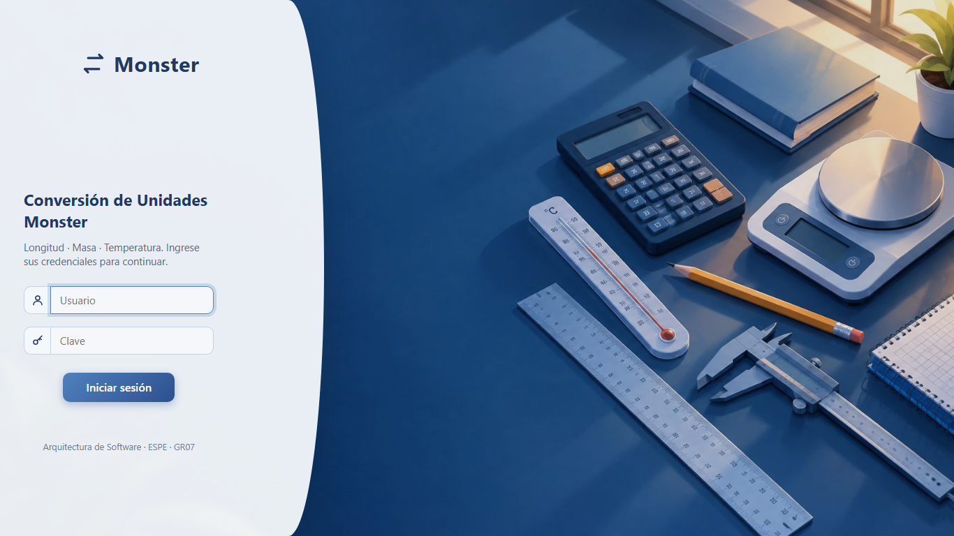
  DESARROLLO
    OBJETIVO
    CREACIÓN DEL SERVIDOR REST
    CREACIÓN DEL PROYECTO – CLIENTE CONSOLA
    CREACIÓN DEL PROYECTO – CLIENTE ESCRITORIO
    CREACIÓN DEL PROYECTO – CLIENTE WEB
    CREACIÓN DEL PROYECTO – CLIENTE MOVIL
  CONCLUSIONES
  RECOMENDACIONES
DESARROLLO
  Vista login

Slide 95
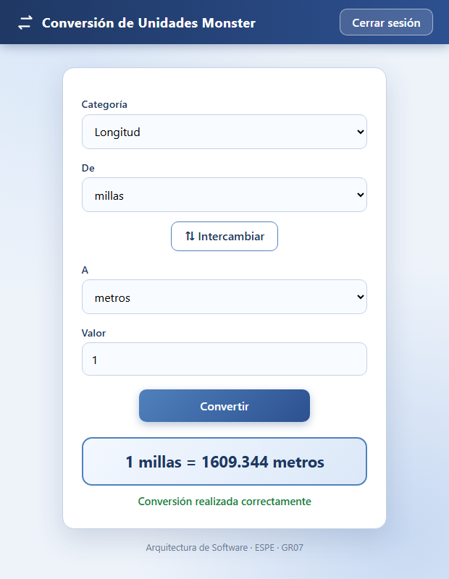
  DESARROLLO
    OBJETIVO
    CREACIÓN DEL SERVIDOR REST
    CREACIÓN DEL PROYECTO – CLIENTE CONSOLA
    CREACIÓN DEL PROYECTO – CLIENTE ESCRITORIO
    CREACIÓN DEL PROYECTO – CLIENTE WEB
    CREACIÓN DEL PROYECTO – CLIENTE MOVIL
  CONCLUSIONES
  RECOMENDACIONES
DESARROLLO
  Vista Conversor

Slide 96
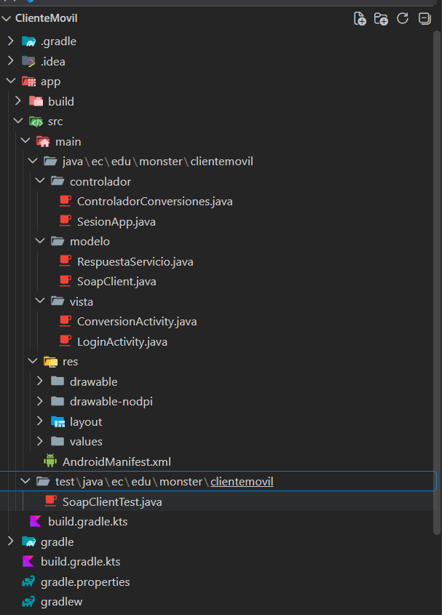
  DESARROLLO
    OBJETIVO
    CREACIÓN DEL SERVIDOR REST
    CREACIÓN DEL PROYECTO – CLIENTE CONSOLA
    CREACIÓN DEL PROYECTO – CLIENTE ESCRITORIO
    CREACIÓN DEL PROYECTO – CLIENTE WEB
    CREACIÓN DEL PROYECTO – CLIENTE MOVIL
  CONCLUSIONES
  RECOMENDACIONES
DESARROLLO
  1.6 CREACIÓN DEL PROYECTO – CLIENTE MÓVIL
  Para el cliente móvil se creó un proyecto Android nativo (Java) en Android Studio con Gradle.
  Estructura MVC: modelo (RestClient, RespuestaServicio), controlador (ControladorConversiones, SesionApp) y vista (LoginActivity, ConversionActivity y layouts XML).

Slide 97
  DESARROLLO
    OBJETIVO
    CREACIÓN DEL SERVIDOR REST
    CREACIÓN DEL PROYECTO – CLIENTE CONSOLA
    CREACIÓN DEL PROYECTO – CLIENTE ESCRITORIO
    CREACIÓN DEL PROYECTO – CLIENTE WEB
    CREACIÓN DEL PROYECTO – CLIENTE MOVIL
  CONCLUSIONES
  RECOMENDACIONES
DESARROLLO
  ControladorConversiones
  Controlador: guarda el token y llama al servicio.
  Fragmento 1 de 3.
package ec.edu.monster.clientemovil.controlador;
import ec.edu.monster.clientemovil.modelo.RespuestaServicio;
import ec.edu.monster.clientemovil.modelo.RestClient;
import java.math.BigDecimal;
import java.math.RoundingMode;
/**
* Controlador del cliente movil: guarda el token de la sesion, llama al
* servicio REST y descarta el token cuando el servidor lo rechaza.
*/
public class ControladorConversiones {
private final RestClient cliente;
private String token;
public ControladorConversiones(RestClient cliente) {
this.cliente = cliente;
}
/** URL del servidor por defecto (para que la vista no toque el modelo). */
public static String urlPorDefecto() {
return RestClient.URL_POR_DEFECTO;
}

Slide 98
  DESARROLLO
    OBJETIVO
    CREACIÓN DEL SERVIDOR REST
    CREACIÓN DEL PROYECTO – CLIENTE CONSOLA
    CREACIÓN DEL PROYECTO – CLIENTE ESCRITORIO
    CREACIÓN DEL PROYECTO – CLIENTE WEB
    CREACIÓN DEL PROYECTO – CLIENTE MOVIL
  CONCLUSIONES
  RECOMENDACIONES
DESARROLLO
  ControladorConversiones
  Controlador: guarda el token y llama al servicio.
  Fragmento 2 de 3.
/** Crea el controlador ya conectado a la URL indicada. */
public static ControladorConversiones conectar(String url) {
return new ControladorConversiones(new RestClient(url));
}
public String getUrl() {
return cliente.getBaseUrl();
}
public boolean haySesion() {
return token != null;
}
public RespuestaServicio iniciarSesion(String usuario, String clave) {
RespuestaServicio r = cliente.login(usuario, clave);
token = (r.esExitosa() && r.getToken() != null) ? r.getToken() : null;
return r;
}
public void cerrarSesion() {
token = null;
}
public RespuestaServicio categorias() {
return revisar(cliente.obtenerCategorias(token));

Slide 99
  DESARROLLO
    OBJETIVO
    CREACIÓN DEL SERVIDOR REST
    CREACIÓN DEL PROYECTO – CLIENTE CONSOLA
    CREACIÓN DEL PROYECTO – CLIENTE ESCRITORIO
    CREACIÓN DEL PROYECTO – CLIENTE WEB
    CREACIÓN DEL PROYECTO – CLIENTE MOVIL
  CONCLUSIONES
  RECOMENDACIONES
DESARROLLO
  ControladorConversiones
  Controlador: guarda el token y llama al servicio.
  Fragmento 3 de 3.
}
public RespuestaServicio unidades(String categoria) {
return revisar(cliente.obtenerUnidades(token, categoria));
}
public RespuestaServicio convertir(String categoria, double valor, String origen, String destino) {
return revisar(cliente.convertir(categoria, valor, origen, destino, token));
}
/** Si el servidor dice que el token no sirve, se cierra la sesion local. */
private RespuestaServicio revisar(RespuestaServicio r) {
if (r.requiereNuevoLogin()) {
token = null;
}
return r;
}
/** Numero sin notacion cientifica y sin ceros sobrantes. */
public static String formatear(double valor) {
BigDecimal b = BigDecimal.valueOf(valor).setScale(10, RoundingMode.HALF_UP).stripTrailingZeros();
return b.scale() < 0 ? b.setScale(0).toPlainString() : b.toPlainString();
}
}

Slide 100
  DESARROLLO
    OBJETIVO
    CREACIÓN DEL SERVIDOR REST
    CREACIÓN DEL PROYECTO – CLIENTE CONSOLA
    CREACIÓN DEL PROYECTO – CLIENTE ESCRITORIO
    CREACIÓN DEL PROYECTO – CLIENTE WEB
    CREACIÓN DEL PROYECTO – CLIENTE MOVIL
  CONCLUSIONES
  RECOMENDACIONES
DESARROLLO
  SesionApp
  Guarda en memoria el controlador para compartirlo entre pantallas.
package ec.edu.monster.clientemovil.controlador;
/**
* Guarda en memoria el controlador de la sesion para compartirlo entre pantallas.
* El token vive solo mientras la aplicacion esta abierta.
*/
public final class SesionApp {
private static ControladorConversiones controlador;
private SesionApp() {
}
/** Crea un controlador nuevo apuntando a la URL indicada. */
public static synchronized ControladorConversiones iniciar(String url) {
controlador = ControladorConversiones.conectar(url);
return controlador;
}
public static synchronized ControladorConversiones actual() {
return controlador;
}
public static synchronized boolean haySesion() {
return controlador != null && controlador.haySesion();
}
public static synchronized void cerrar() {
if (controlador != null) {
controlador.cerrarSesion();
}
controlador = null;
}
}

Slide 101
  DESARROLLO
    OBJETIVO
    CREACIÓN DEL SERVIDOR REST
    CREACIÓN DEL PROYECTO – CLIENTE CONSOLA
    CREACIÓN DEL PROYECTO – CLIENTE ESCRITORIO
    CREACIÓN DEL PROYECTO – CLIENTE WEB
    CREACIÓN DEL PROYECTO – CLIENTE MOVIL
  CONCLUSIONES
  RECOMENDACIONES
DESARROLLO
  LoginActivity
  Vista de inicio de sesión (CU-01).
  Fragmento 1 de 2.
package ec.edu.monster.clientemovil.vista;
import android.app.Activity;
import android.content.Context;
import android.content.Intent;
import android.content.SharedPreferences;
import android.graphics.Color;
import android.os.Bundle;
import android.view.View;
import android.view.inputmethod.EditorInfo;
import android.widget.Button;
import android.widget.EditText;
import android.widget.TextView;
import ec.edu.monster.clientemovil.R;
import ec.edu.monster.clientemovil.controlador.ControladorConversiones;
import ec.edu.monster.clientemovil.controlador.SesionApp;
import ec.edu.monster.clientemovil.modelo.RespuestaServicio;
/** Pantalla de inicio de sesion (CU-01). */
public class LoginActivity extends Activity {
private static final String PREFS = "conuni";
private static final String CLAVE_SERVIDOR = "servidor";
private EditText txtServidor;
private EditText txtUsuario;
private EditText txtClave;
private Button btnIngresar;
private TextView lblEstado;
@Override
protected void onCreate(Bundle savedInstanceState) {
super.onCreate(savedInstanceState);
setContentView(R.layout.activity_login);
txtServidor = findViewById(R.id.txtServidor);
txtUsuario = findViewById(R.id.txtUsuario);
txtClave = findViewById(R.id.txtClave);
btnIngresar = findViewById(R.id.btnIngresar);
lblEstado = findViewById(R.id.lblEstado);
SharedPreferences prefs = getSharedPreferences(PREFS, Context.MODE_PRIVATE);
txtServidor.setText(prefs.getString(CLAVE_SERVIDOR, ControladorConversiones.urlPorDefecto()));
TextView lblServidor = findViewById(R.id.lblServidor);
lblServidor.setOnClickListener(v -> {
boolean mostrar = txtServidor.getVisibility() != View.VISIBLE;
txtServidor.setVisibility(mostrar ? View.VISIBLE : View.GONE);
lblServidor.setText(mostrar ? R.string.servidor : null);
lblServidor.setCompoundDrawablesWithIntrinsicBounds(
mostrar ? R.drawable.ic_flecha_abajo : R.drawable.ic_flecha_der, 0, 0, 0);
});
btnIngresar.setOnClickListener(v -> ingresar());
txtClave.setOnEditorActionListener((v, accion, ev) -> {

Slide 102
  DESARROLLO
    OBJETIVO
    CREACIÓN DEL SERVIDOR REST
    CREACIÓN DEL PROYECTO – CLIENTE CONSOLA
    CREACIÓN DEL PROYECTO – CLIENTE ESCRITORIO
    CREACIÓN DEL PROYECTO – CLIENTE WEB
    CREACIÓN DEL PROYECTO – CLIENTE MOVIL
  CONCLUSIONES
  RECOMENDACIONES
DESARROLLO
  LoginActivity
  Vista de inicio de sesión (CU-01).
  Fragmento 2 de 2.
if (accion == EditorInfo.IME_ACTION_DONE || accion == EditorInfo.IME_ACTION_GO) {
ingresar();
return true;
}
return false;
});
}
@Override
protected void onStart() {
super.onStart();
if (SesionApp.haySesion()) {
irAConversion();
}
}
private void mostrar(String texto, int color) {
lblEstado.setTextColor(color);
lblEstado.setText(texto);
}
private void ingresar() {
final String url = txtServidor.getText().toString();
final String usuario = txtUsuario.getText().toString();
final String clave = txtClave.getText().toString();
btnIngresar.setEnabled(false);
mostrar("Conectando...", getResources().getColor(R.color.azul, getTheme()));
new Thread(() -> {
ControladorConversiones c = SesionApp.iniciar(url);
RespuestaServicio r = c.iniciarSesion(usuario, clave);
runOnUiThread(() -> {
if (isFinishing()) {
return;
}
btnIngresar.setEnabled(true);
if (r.esExitosa()) {
getSharedPreferences(PREFS, Context.MODE_PRIVATE).edit()
.putString(CLAVE_SERVIDOR, c.getUrl()).apply();
txtClave.setText("");
irAConversion();
} else {
SesionApp.cerrar();
mostrar("[" + r.getCodigo() + "] " + r.getMensaje(), Color.parseColor("#B00020"));
}
});
}).start();
}
private void irAConversion() {
startActivity(new Intent(this, ConversionActivity.class));
finish();
}
}

Slide 103
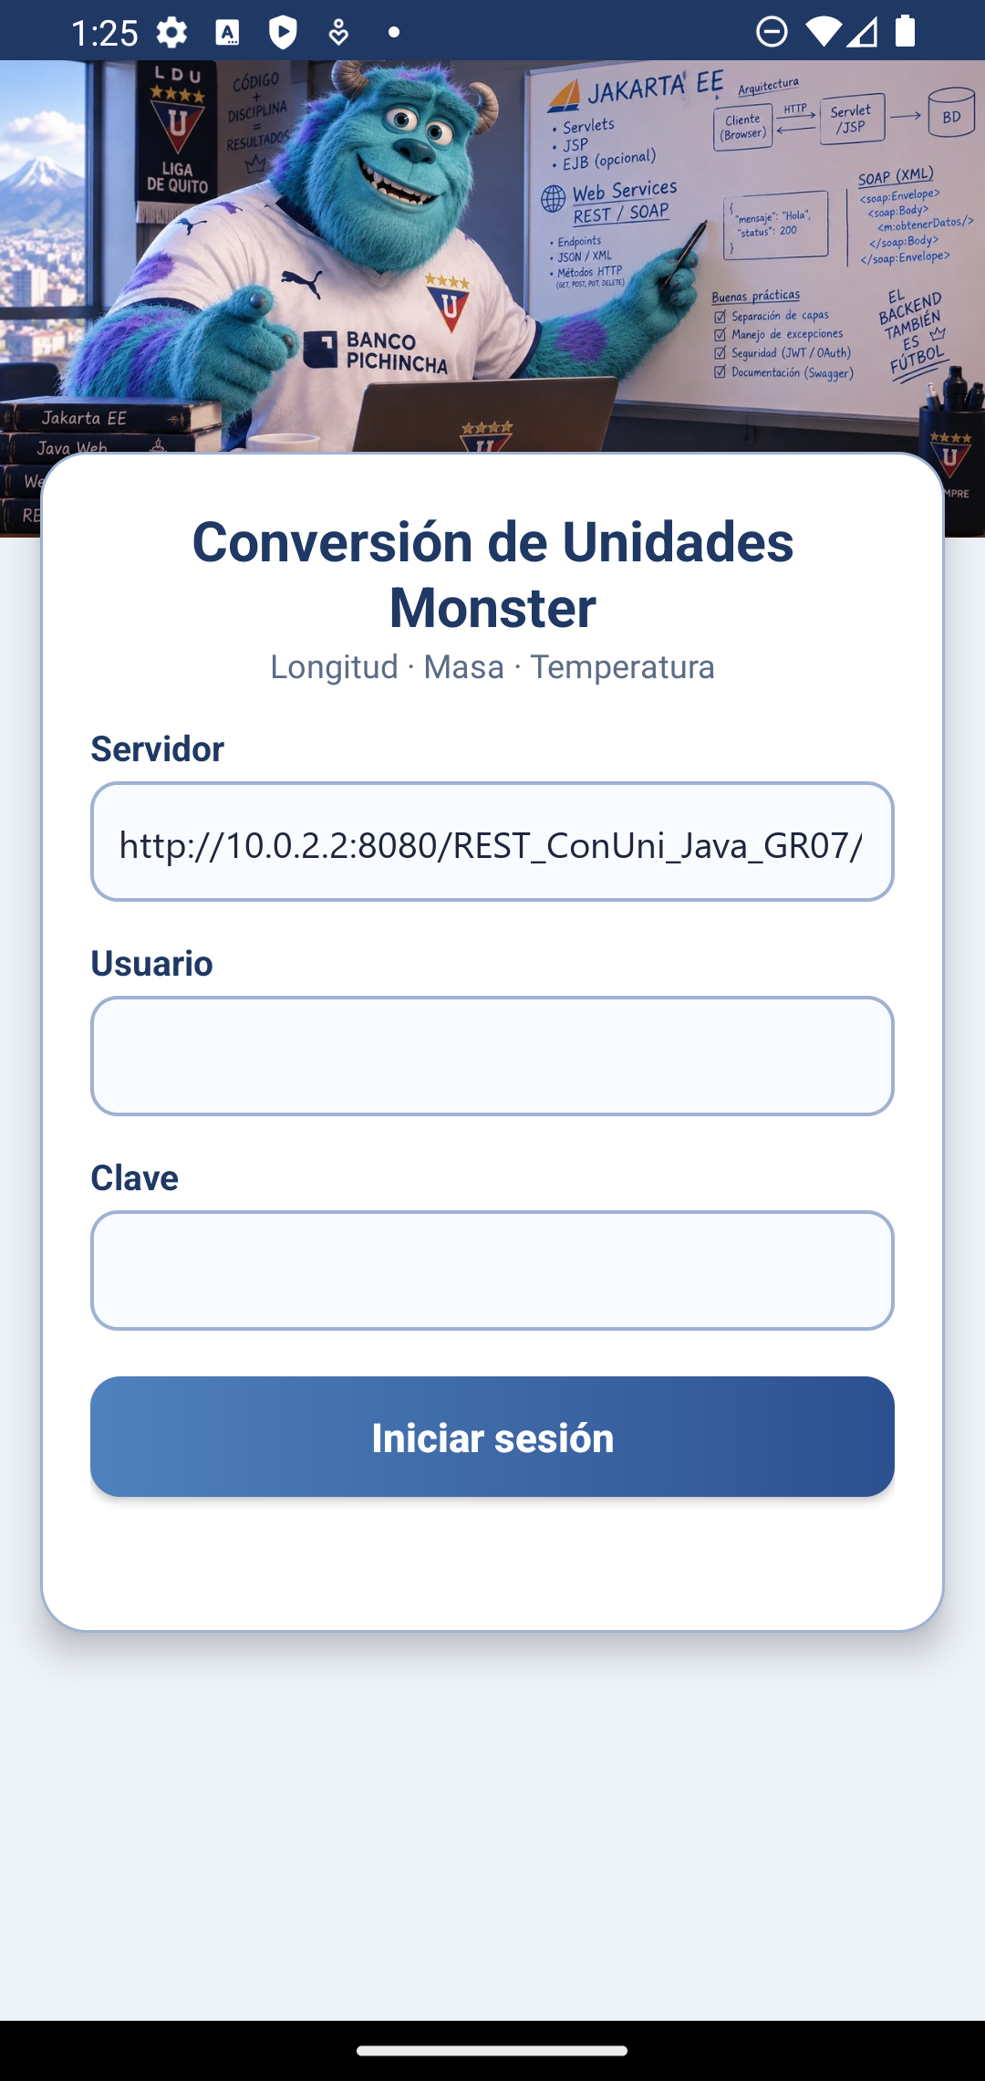
  DESARROLLO
    OBJETIVO
    CREACIÓN DEL SERVIDOR REST
    CREACIÓN DEL PROYECTO – CLIENTE CONSOLA
    CREACIÓN DEL PROYECTO – CLIENTE ESCRITORIO
    CREACIÓN DEL PROYECTO – CLIENTE WEB
    CREACIÓN DEL PROYECTO – CLIENTE MOVIL
  CONCLUSIONES
  RECOMENDACIONES
DESARROLLO
  Vista login

Slide 104
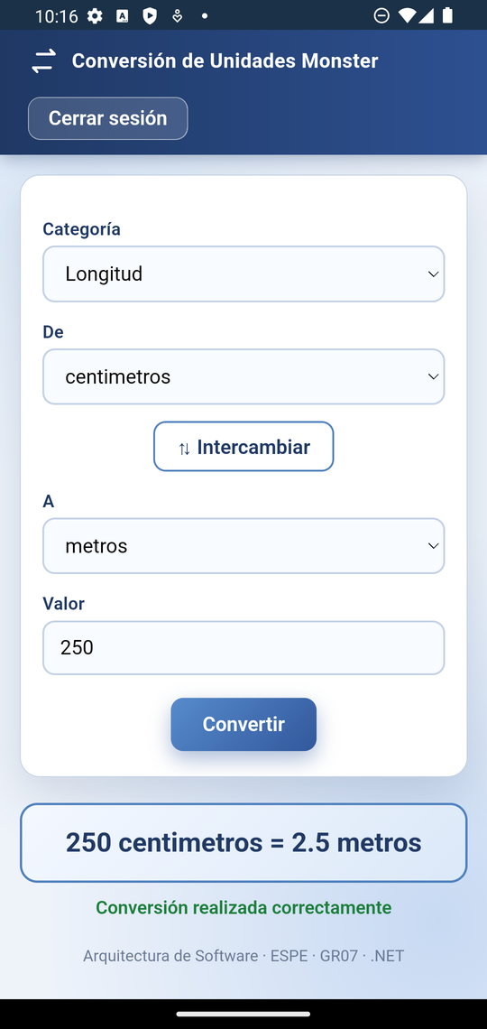
  DESARROLLO
    OBJETIVO
    CREACIÓN DEL SERVIDOR REST
    CREACIÓN DEL PROYECTO – CLIENTE CONSOLA
    CREACIÓN DEL PROYECTO – CLIENTE ESCRITORIO
    CREACIÓN DEL PROYECTO – CLIENTE WEB
    CREACIÓN DEL PROYECTO – CLIENTE MOVIL
  CONCLUSIONES
  RECOMENDACIONES
DESARROLLO
  Vista Conversor de unidades

Slide 105
  DESARROLLO
    OBJETIVO
    CREACIÓN DEL SERVIDOR REST
    CREACIÓN DEL PROYECTO – CLIENTE CONSOLA
    CREACIÓN DEL PROYECTO – CLIENTE ESCRITORIO
    CREACIÓN DEL PROYECTO – CLIENTE WEB
    CREACIÓN DEL PROYECTO – CLIENTE MOVIL
  CONCLUSIONES
  RECOMENDACIONES
CONCLUSIONES
La culminación de este proyecto evidencia la efectividad de una Arquitectura Orientada a Servicios (SOA) al integrar un servidor REST desarrollado en Java y alojado en Payara Server con cuatro clientes (consola, escritorio, web y móvil Android) que consumen el mismo contrato JSON. La seguridad se resolvió con tokens de vigencia limitada, validados en cada operación, y la respuesta estructurada con códigos de error permitió que todos los clientes traten los fallos de forma uniforme, aplicando el patrón MVC en cada uno de ellos.

Slide 106
  DESARROLLO
    OBJETIVO
    CREACIÓN DEL SERVIDOR REST
    CREACIÓN DEL PROYECTO – CLIENTE CONSOLA
    CREACIÓN DEL PROYECTO – CLIENTE ESCRITORIO
    CREACIÓN DEL PROYECTO – CLIENTE WEB
    CREACIÓN DEL PROYECTO – CLIENTE MOVIL
  CONCLUSIONES
  RECOMENDACIONES
RECOMENDACIONES
Si se necesita más de un usuario, insertar filas en la tabla usuario (clave con sal y SHA-256); el historial de conversiones y la bitácora de accesos ya quedan guardados en MySQL, y se pueden consultar con la vista v_historial_conversiones.
Integrar protocolos de cifrado a nivel de mensaje (WS-Security) y el uso de HTTPS en entornos de producción para proteger la integridad del token de seguridad y los datos sensibles durante el tránsito en la red.
Agregar nuevas categorías (volumen, tiempo y área) insertando sus filas en las tablas categoria y unidad (con su factor_base y su desplazamiento), e incorporar pruebas y análisis estático automatizados para asegurar que las nuevas funcionalidades no rompan la compatibilidad con el contrato JSON expuesto.

